Slide 1

Проектирование человеко-машинных интерфейсов
Лекция 10-11. Качественные и количественные методы анализа и оценки прототипа приложения
М.И. Давидовская

Slide 2

Когда тестировать?
Проверять можно на каждом этапе – от тестирования концепции до тестирования готового продукта.
Но! – чем абстрактнее прототип, тем абстрактнее комментарии.
Например, на этапе концепции можно и нужно тестировать навигацию.
Юзабилити – это степень эффективности, продуктивности и удовлетворенности, с которой продукт может использоваться определенными пользователями для достижения определенных целей в определенном контексте. [ISO 9241-11]

Slide 3
Когда тестировать?
Виды оценок юзабилити системы, или когда проводить оценку
полная оценка юзабилити системы (оценка завершённых продуктов):
  для оценки качества готового продукта (что делать с выявленными недостатками!?)
  для перепроектирования готового продукта (для разработки новой версии);
  для сравнения разных продуктов.
промежуточная оценка юзабилити системы:
  тестируется конкретная концепция продукта на этапе, когда изменения в проекте ещё допустимы.

Slide 4

Когда тестировать?
Анализ концепций:
Концепция — абстрактная идея, отражающая суть/смысл элементов проектирования интерфейса.
Основная цель анализа концепций – составить представление о вариантах реакции и о мнениях пользовательских групп при их взаимодействии с элементами пользовательского интерфейса.
Методы:
  Качественные.
  Количественные.
Формы проведения:
  Качественные
    Встреча один-на-один.
    Групповые обсуждения.
    Другие методы.
  Количественные:
    Применение матем. методов.

Slide 5
Методы быстрой оценки концепций
Методы с участием пользователя:
обратная карточная сортировка;
тестирование ожиданий;
оценка восприятия дизайна;
оценка с привлечением экспертов;
оценка производительности;
Другие виды оценок
Методы без участия пользователя:
посценарная оценка;
проверка по контрольным спискам (чеклистам);
оценка по эвристикам;
оценка на соответствие стандартам;
количественные методы оценки интерфейсов;
другие методы

Slide 6
Методы быстрой оценки концепций
Методы быстрой оценки концепций по типам пользователей:
Экспертное юзабилити-рецензирование (usability-reviewing). Привлекаются эксперты для обследования системы с целью выявления потенциальных проблем юзабилити.
Юзабилити-тестирование (usability-testing). Привлекаются пользователи из целевой группы продукта для оценки системы путём практического выполнения заданий.
Для каждого типа исследования с привлечением пользователя используются проверочные сценарии!

Slide 7
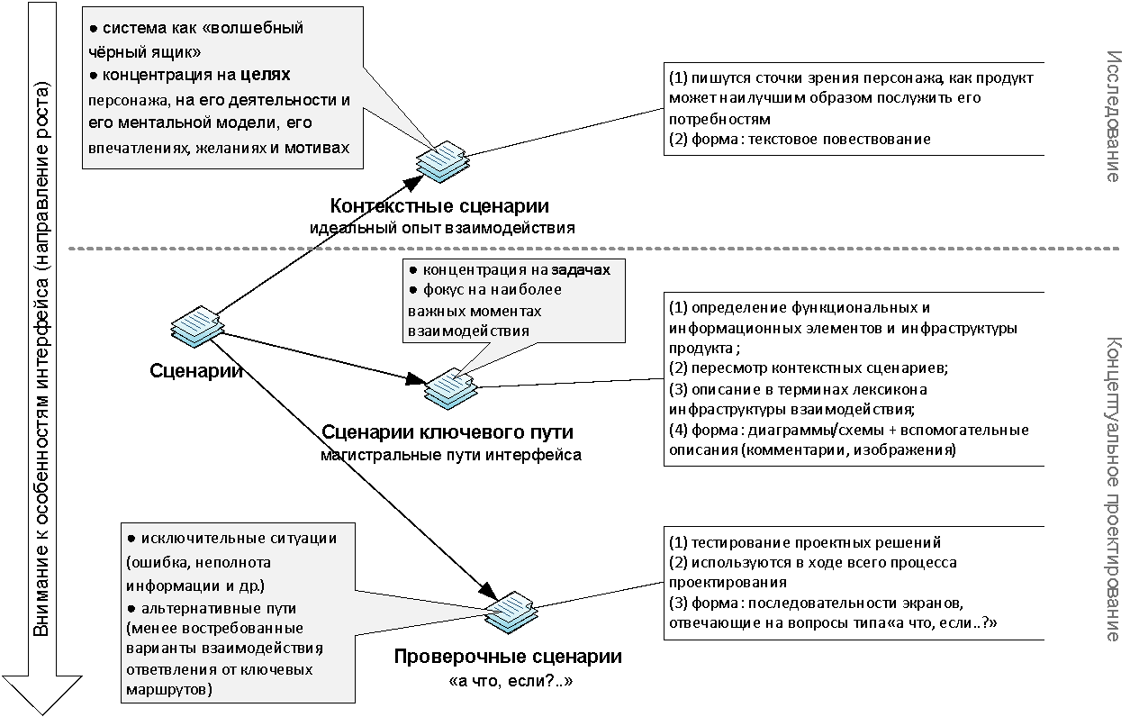
Виды сценариев

Slide 8
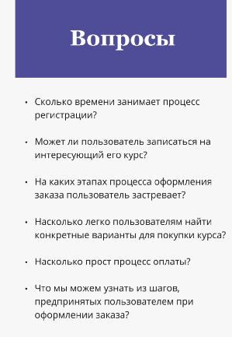
Создание проверочных сценариев
Задавать основные исследовательские вопросы нужно, опираясь на цели исследования.
Правильно составленные вопросы помогут выявить ошибки интерфейса и понять проблемы пользователей.

Slide 9
Пример «ЭБ Яуза». Проверочные сценарии
Альтернативные пути. Примеры:
  распространённое исключение – читатель совершает заказ, при этом он предварительно не выполнил авторизацию на сайте библиотеки.
  то же – попытка загрузить электронную версию без предварительной авторизации на сайте библиотеки.
Обязательные сценарии. Пример:
  очистка списка «избранное» в личном кабинете читателя.
Сценарии исключительных ситуаций. Примеры:
  попытка авторизации при непродлённом читательском билете.
  попытка заказать одну и ту же книгу два раза подряд.
  попытка добавить в «избранное» один и тот же документ.

Slide 10

Качественные и количественные методы анализа и оценка прототипа приложения
Юзабилити-рецензирование

Slide 11
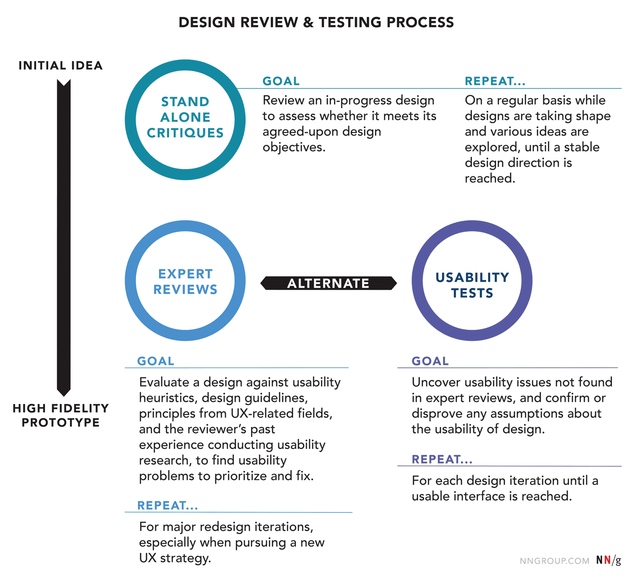
Юзабилити-рецензирование
Юзабилити-рецензирование — метод проверки удобства использования, при котором (обычно) один рецензент изучает дизайн с целью выявления проблем с удобством использования.
  Design review: A usability-inspection method in which (usually) one reviewer examines a design to identify usability problems.
Типы юзабилити рецензирования согласно исследованию Авроры Харлей (Aurora Harley) (https://www.nngroup.com/articles/ux-expert-reviews/ )

Slide 12
Юзабилити-рецензирование
Типы юзабилити рецензирования согласно исследованию Авроры Харлей (Aurora Harley) (https://www.nngroup.com/articles/ux-expert-reviews/):
Эвристическая оценка: тип проверки прототипа, при котором его пользовательский интерфейс оценивается на соответствие набору эвристик, например «10 эвристик юзабилити» Якоба Нильсена.
Автономная оценка: анализ прототипа, в ходе которого незавершенный проект исследуется и изучается (обычно в виде группового обсуждения), чтобы определить, соответствует ли он своим целям и обеспечивает ли он хороший опыт.
Экспертное рецензирование: тестирование прототипа, в ходе которой эксперт по UX проверяет систему (например, веб-сайт или приложение или ее раздел) на наличие возможных проблем с удобством использования. Во многих организациях различие между эвристической оценкой и экспертной оценкой размыто, и можно считать экспертную оценку более общей версией эвристической оценки.

Slide 13
Юзабилити-рецензирование
Назначение | Оценка юзабилити интерактивной системы путём анализа соответствия набору юзабилити-принципов, на практике общепризнанных наилучшими.
Область применения | общие случаи оценки юзабилити системы; перед юзабилити-тестированием.
Подвиды | без использования списка «эвристик»; с использованием «списка эвристик» (heuristic based reviews); сценарный обход на основе проверочных сценариев (scenario based reviews); комбинированный
Процедура | каждый эксперт независимо обследует систему (несколько проходов) и записывает обнаруженные проблемы; эксперты совместно вырабатывают единый список проблем; каждой проблеме назначаются приоритет (важность для успеха продукта) и предлагают идеи решения.
Сложность проведения | в общем случае требует приглашения 3-5 экспертов; может потребоваться наблюдатель (со стороны разработчика); временные затраты: 1-3 дня.
Инструменты | система или её прототип (в любом виде); бланки для фиксации обнаруженных проблем; бланк отчёта.

Slide 14
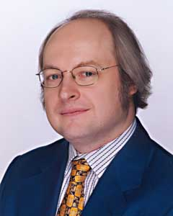
Оценка проектного решения на основе эвристик
https://www.nngroup.com/articles/ten-usability-heuristics/
Обратная связь [Информирование о текущем состоянии системы].
Соответствие поведения и языка системы внекомпьютерной действительности [Следование общепринятым соглашениям в обычном мире].
Свобода совершения ошибок пользователем [Необходимость «экстренных выходов» из нежелательного состояния].
Целостность и следование стандартам [Единообразие в передаче информации и использования функций].
Предотвращение ошибок [Защита пользователя от совершения ошибок].
Минимизация необходимости запоминать/вспоминать [Отображение полного контекста для решения текущей задачи].
Гибкость использования системы[Короткие пути для опытных/профессиональных пользователей].
Эстетика и минимализм в дизайне [Минимализм в подаче сведений, важных для решения текущей задачи].
Помощь в опознавании, диагностике ошибок и восстановлению после них
Справочная информация [Справка: быстрая, краткая, продуктивная].
Якоб Нильсен (Jakob Nielsen), Ph.D. в области человеко-машинного взаимодействия, «защитник пользователей» и руководитель компании Nielsen Norman Group, основанной совместно с Дональдом Норманом (бывшим вице-президентом «Apple Computer».) в 1998. До этого Нильсен занимал должность ведущего инженера в компании «Sun Microsystems», где был специалистом по юзабилити.
Авторами 10-ти эвристик считаются Рольф Молич (Rolf Molich) и Якоб Нильсен.
http://www.userfocus.co.uk/articles/expertreviews.html

Slide 15
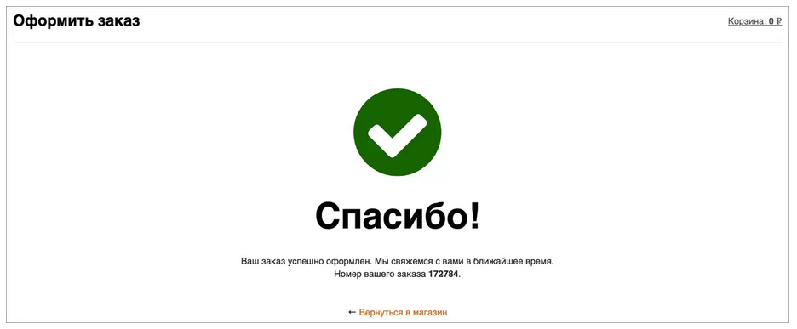
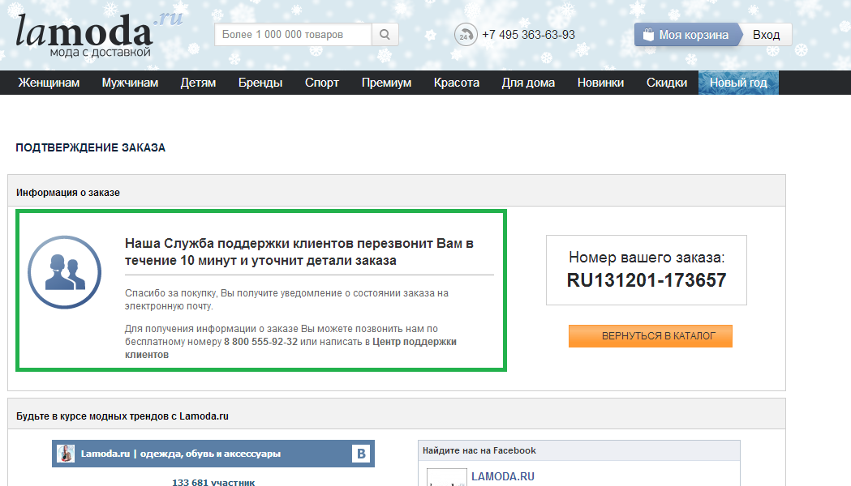
Оценка проектного решения на основе эвристик
1) Обратная связь [Информирование о текущем состоянии системы]:
  Дизайн UI должен постоянно информировать пользователей о том, что происходит, посредством соответствующей обратной связи в течение разумного периода времени.
  Когда пользователи знают текущее состояние системы, они изучают результаты своих предыдущих взаимодействий и определяют следующие шаги.
  Предсказуемые взаимодействия создают доверие к продукту, а также к бренду.
https://www.nngroup.com/articles/visibility-system-status/

Slide 16
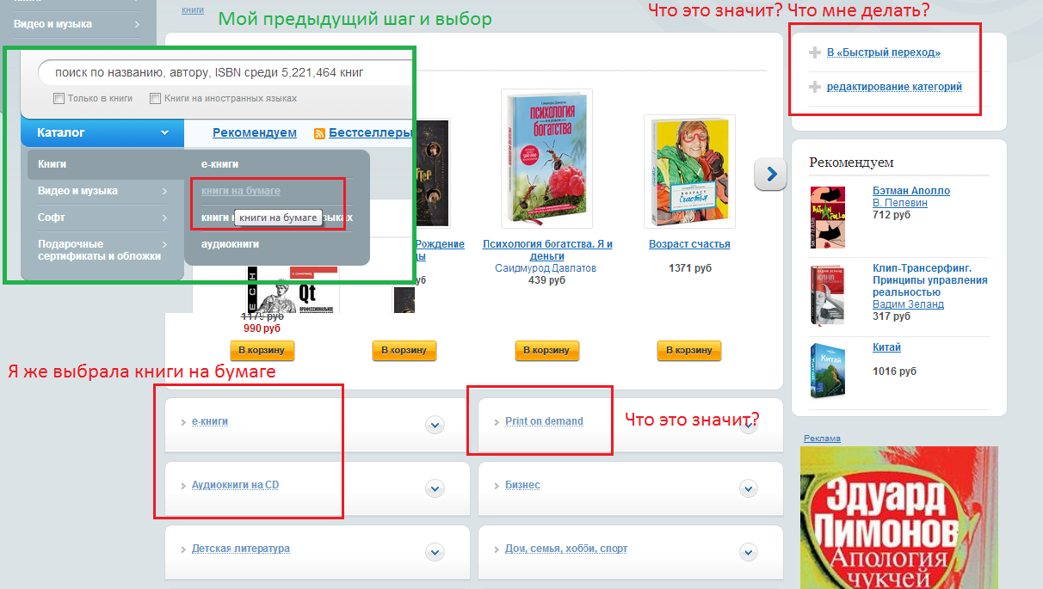
Оценка проектного решения на основе эвристик
2) Соответствие поведения и языка системы внекомпьютерной действительности [Следование общепринятым соглашениям в обычном мире]:
  Дизайн UI должен быть понятен пользователям. Необходимо использовать слова, фразы и понятия, знакомые пользователю, а не внутренний жаргон.
  Следовать общепринятым правилам, чтобы информация отображалась в естественном и логичном порядке.
  Выбор дизайна приложения во многом зависит от конкретных пользователей. Термины, концепции, значки и изображения, которые кажутся совершенно понятными разработчикам, могут быть незнакомы или сбивать с толку пользователей.
https://www.nngroup.com/articles/match-system-real-world/

Slide 17
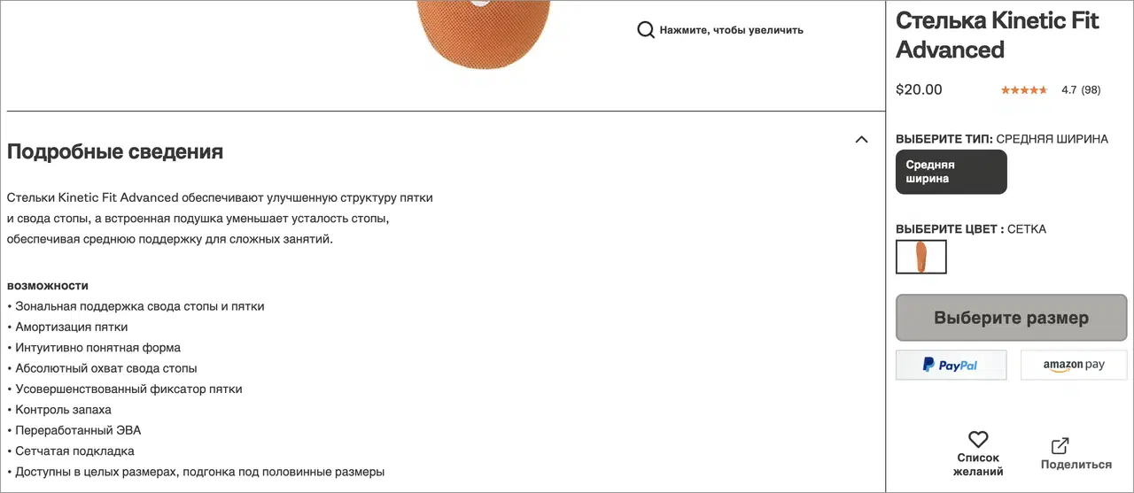
Оценка проектного решения на основе эвристик
Из этого описания непонятно, что такое «зональная поддержка свода стопы и пятки» и какие преимущества у сетчатой подкладки
2) Соответствие поведения и языка системы внекомпьютерной действительности [Следование общепринятым соглашениям в обычном мире]

Slide 18
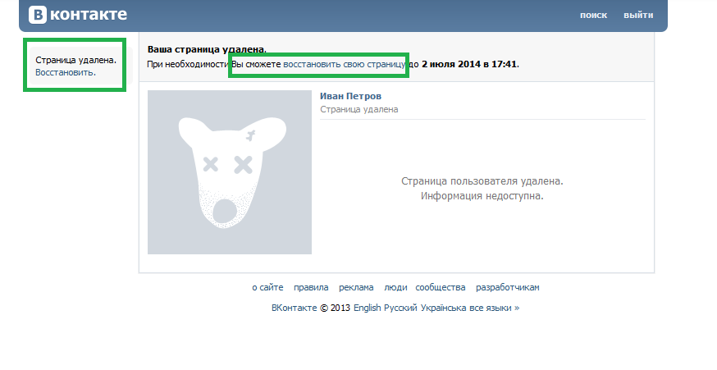
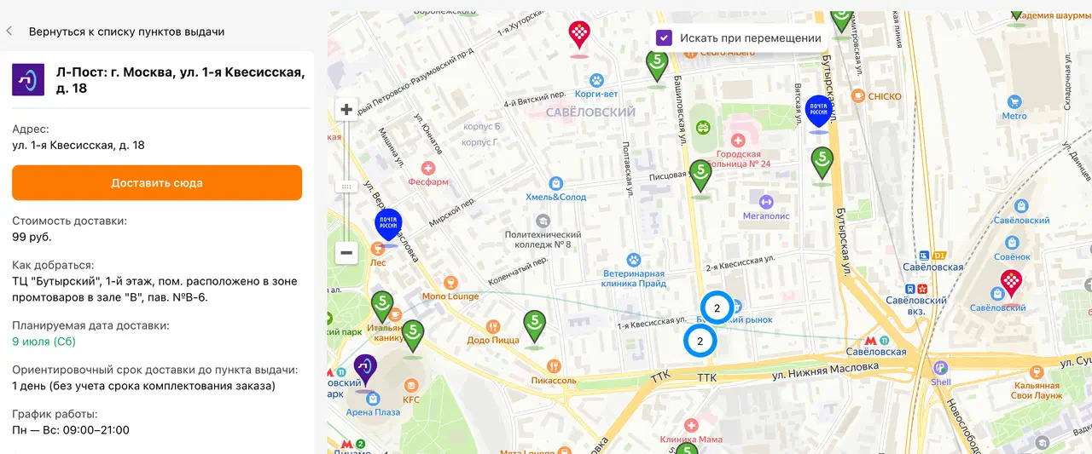
Оценка проектного решения на основе эвристик
3) Свобода совершения ошибок пользователем [Необходимость «экстренных выходов» из нежелательного состояния]:
  Пользователи часто совершают действия по ошибке. Им нужен четко обозначенный «аварийный выход», чтобы завершить нежелательное действие, не прибегая к длительному процессу.
  Когда людям легко выйти из процесса или отменить действие, это создает чувство свободы и уверенности. Выходы позволяют пользователям сохранять контроль над системой и избегать застревания и чувства разочарования.

Slide 19
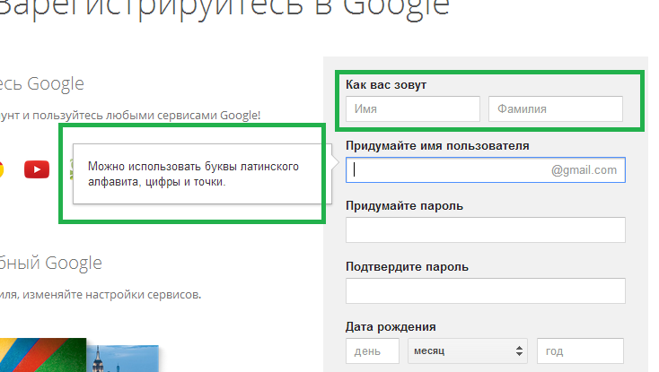
Оценка проектного решения на основе эвристик
5) Предотвращение ошибок [Защита пользователя от совершения ошибок]:
  Хорошие сообщения об ошибках важны, но лучшие решения в первую очередь предотвращают возникновение проблем.
  Рекомендуется устранить условия, которые могут привести к возникновению ошибок, либо предложить пользователям возможность подтверждения, прежде чем они приступят к выполнению действия.
  Существует два типа ошибок: промахи и ошибки в работе. Промахи — это неосознанные ошибки, вызванные невнимательностью. Ошибки — это сознательные ошибки, основанные на несоответствии между ментальной моделью пользователя и дизайном.
https://www.nngroup.com/articles/slips/

Slide 20
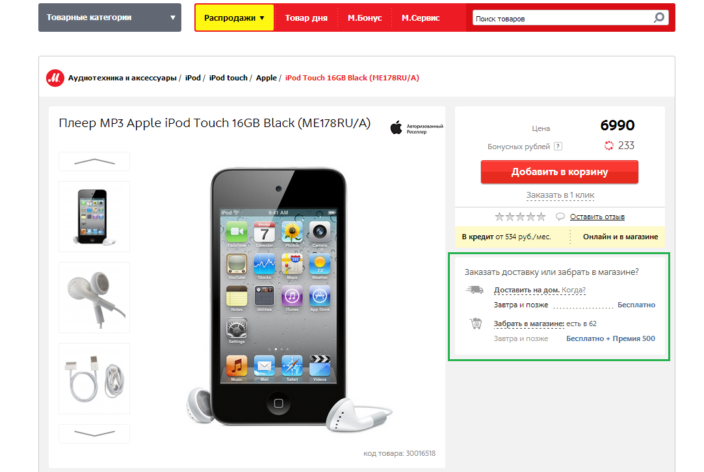
Оценка проектного решения на основе эвристик
6) Минимизация необходимости запоминать/вспоминать [Отображение полного контекста для решения текущей задачи]:
  Минимизировать нагрузку на память пользователя, сделав элементы, действия и опции видимыми. Пользователю не нужно запоминать информацию из одной части интерфейса в другую. Информация, необходимая для использования дизайна (например, надписи на полях или пункты меню), должна быть видимой или легко извлекаемой при необходимости.
  Кратковременная память человека ограничена. Интерфейсы, способствующие распознаванию, снижают количество когнитивных усилий, требуемых от пользователей.
https://www.nngroup.com/articles/recognition-and-recall/

Slide 21
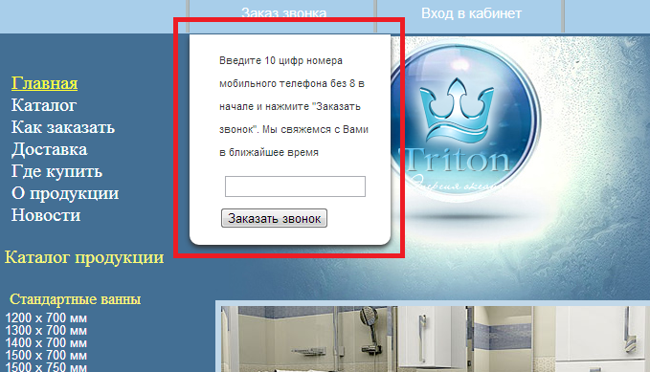
Оценка проектного решения на основе эвристик
7) Гибкость использования системы[Короткие пути для опытных/профессиональных пользователей]:
  Дизайн проектируется с учетом уровня пользователей.
  Дизайн может быть удобен как неопытным, так и опытным пользователям.
  Качественный UI позволяет пользователям выполнять задачи разными способами и выбирать тот, который им подходит.
https://www.nngroup.com/articles/flexibility-efficiency-heuristic/

Slide 22
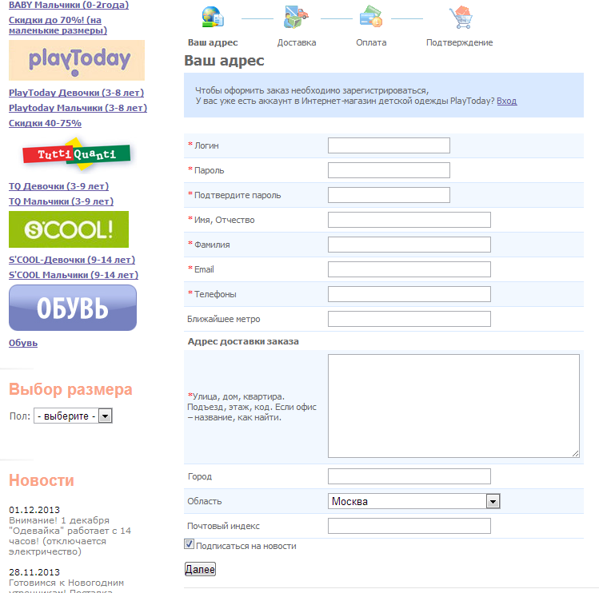
Оценка проектного решения на основе эвристик
8) Эстетика и минимализм в дизайне [Минимализм в подаче сведений, важных для решения текущей задачи]:
  Интерфейсы не должны содержать информацию, которая не имеет отношения к делу или редко требуется.
  Каждая дополнительная единица информации в интерфейсе конкурирует с соответствующими единицами информации и снижает их относительную видимость.
https://www.nngroup.com/articles/aesthetic-minimalist-design/

Slide 23
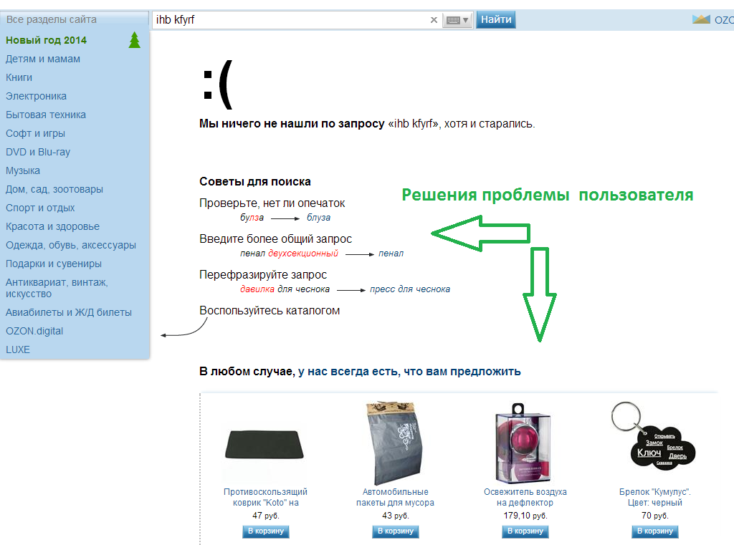
Оценка проектного решения на основе эвристик
9) Помощь в опознавании, диагностике ошибок и восстановлению после них:
  Сообщения об ошибках должны быть изложены простым языком (без кодов ошибок), точно указывать на проблему и конструктивно предлагать решение.
  Эти сообщения об ошибках также должны сопровождаться визуальной обработкой, которая поможет пользователям заметить и распознать их.
https://www.nngroup.com/articles/error-message-guidelines/

Slide 24
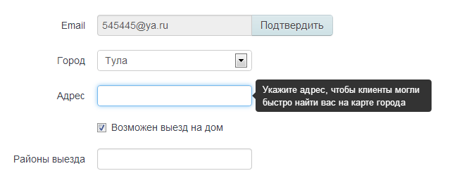
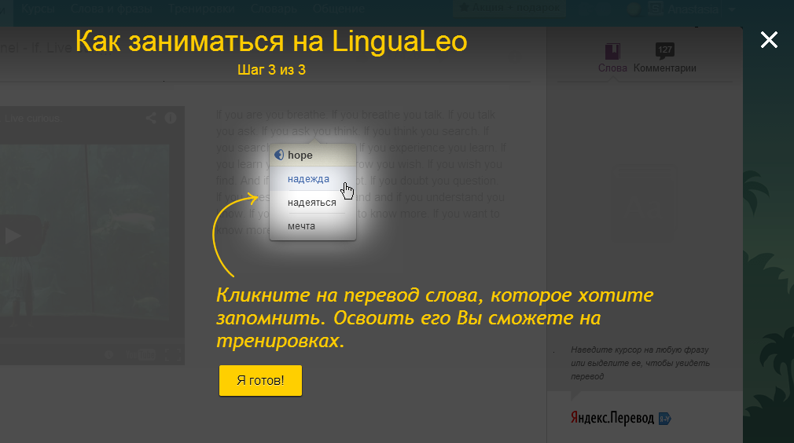
Оценка проектного решения на основе эвристик
10) Справочная информация [Справка: быстрая, краткая, продуктивная]:
  Лучше всего, если система не нуждается в каких-либо дополнительных объяснениях. Однако может потребоваться предоставить документацию, которая поможет пользователям понять, как выполнять свои задачи.
  Содержание справки и документации должно быть простым для поиска и ориентированным на задачу пользователя. Информация должна быть краткой и включать конкретные шаги, которые необходимо выполнить.
https://www.nngroup.com/articles/help-and-documentation/

Slide 25
Оценка проектного решения на основе эвристик
Как провести оценку концепции на основе эвристик:
  Подготовка к оценке на основе эвристик:
    Собрать и обучить команду.
    Определить способ документирования результата оценки.
    Определить область оценки, например одну задачу, один раздел сайта, одно устройство и т. д.
  Выполнение оценки на основе эвристик:
    Исследование продукта для приобретения навыков работы с ним.
    Выполнение оценки.
  Консолидация результатов оценки:
    Собрать данные от всех экспертов.
    Обсудить с экспертами результаты.
  https://www.nngroup.com/articles/how-to-conduct-a-heuristic-evaluation/
Ограничения эвристик Молича и Нильсена:
  Были получены на основе базы данных по 249 проблемам юзабилити, полученным в результате оценок 11 интерактивных систем.
  Боб Бэйли (Bob Bailey) (http://www.humanfactors.com/downloads/may99.asp) об эвристика Молича и Нильсена:
  «Эти эвристики, которые широко используются, никогда не проверялись. Нет никаких доказательств того, что применение этих эвристик при проектировании и разработке пользовательских интерфейсов улучшит интерфейс»

Slide 26
Оценка проектного решения на основе эвристик
Руководство Смита (Smith) и Мозьера (Mosier's) по проектированию программного обеспечения пользовательского интерфейса (http://www.hcibib.org/sam/contents.html) содержит 944 руководства и остается крупнейшим из существующих общедоступных руководств по пользовательскому интерфейсу.
Международный стандарт юзабилити ISO 9241-110 предлагает альтернативный набор из семи рекомендаций. В частности, часть 110 «Принципы диалога» содержит набор альтернативных эвристик:
  Соответствует ли диалог задаче и уровню навыков пользователя?
  Поясняет ли диалог, что пользователю следует делать дальше?
  Последовательный ли диалог? (Соответствие ожиданиям пользователей)
  Поддерживает ли диалог обучение?
  Может ли пользователь контролировать темп и последовательность взаимодействия?
  Прощает ли диалог? (Допуск на ошибки)
http://www.userfocus.co.uk/articles/expertreviews.html

Slide 27
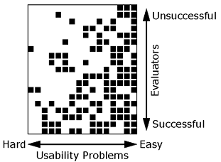
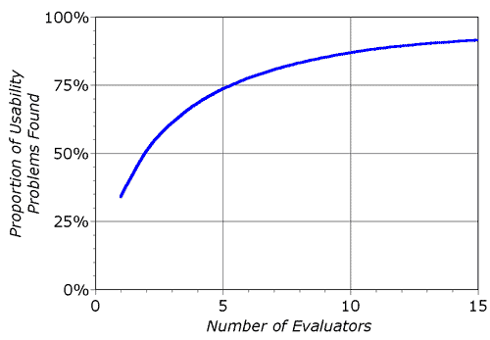
Юзабилити-рецензирование
Сколько экспертов необходимо?
Эксперимент №1
Эксперимент №2
[Nielsen, 1992]:
система автоответчика, с помощью которого клиенты банка получали доступ к своим счетам
16 различных проблем;
19 участников (экспертов).
➔ наилучшее число экспертов – от 3 до 5

Slide 28
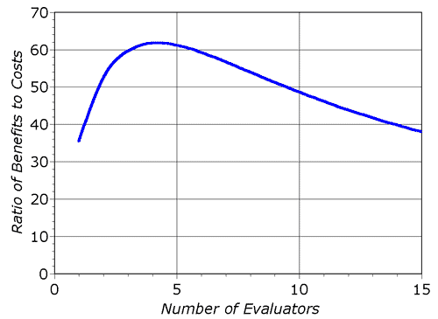
Юзабилити-рецензирование
Сколько экспертов необходимо?
Эксперимент №2 (продолжение)
К(i) = N(1 - (1-L)^{i} ),
К – это количество обнаруженных проблем;
N – общее количество различных проблем;
L – среднее количество проблем, обнаруженных одним экспертом;
i – количество экспертов.
[Nielsen and Landauer , 1993]:
6 проектов;
L – от 19% до 51%$
N – от 16% до 50%;
Стоимость = $(4,000 + 600i) = 6.400 .
Стоимость каждой необнаруженной ошибки составляла 15000$.
Оптимальное количество участников – 4 человека.
Общая стоимость найденных проблем ~ 395000$.
Соотношение отдачи от оценки к её стоимости
Для того, чтобы определить оптимальное число экспертов, необходимо соотнести стоимость эвристической оценки с её отдачей.

Slide 29
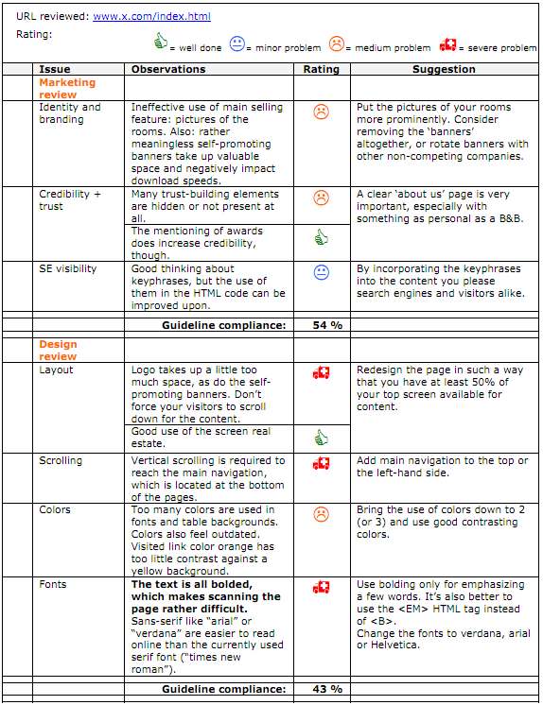
Примеры юзабилити-рецензий
Фрагмент отчёта
http://www.u-cwebs.com/wp-content/uploads/2010/01/scorecardsample.pdf
Project: X (www.x.com)
Industry: Travel
Contact: Mr. ABC
E-mail: abc@x.com
Target audience: Tourists, business travelers, executive assistants
Primary goals: Be found for travelers that need accommodation within 100 km range from Y, and be contacted for a reservation.
Consultant: Nardo Kuitert
Date: December 27, 2002
Notes:
Айдентика и отличительные признаки бренда. Неэффективное использование основных особенностей продаж: фотографий гостиничных номеров. К тому же бессмысленные рекламные баннеры занимают ценное место и негативно сказываются на скорости загрузки страницы. Предложение: разместить фотографии номеров более выразительно. Убрать все баннеры или показывать только те, что не рекламируют конкурентов.
Компоновка. (а) логотип занимает слишком много места, как и баннеры. Не заставляйте посетителей прокручивать вниз страницу, чтобы добраться до содержимого. (б) Хорошее использование экранной пространства (площади). Предложение: Перепланируйте страницу так, чтобы хотя бы 50% первого экрана содержали само информационного наполнение.

Slide 30
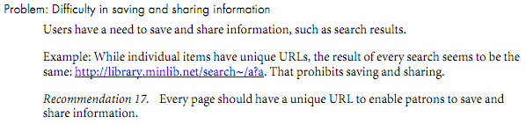
Примеры юзабилити-рецензий
Project: Онлайн каталог ресурсов для нерегулярной милиции
(Minuteman Library Network (MLN) online catalog)
Сontact: Hal Shubin
Date: December 2005
Рецензия содержит следующие категории проблем:
  формулировка поисковых запросов;
  концептуальная модель (или как ищут информацию народные дружинники);
  терминология;
  целостность (следование стандартам поисковых веб-машин и др.)
Notes:
Проблема: сложности в сохранении и обмене информацией (поделиться).
Пользователи имеют потребность в сохранении и распространении результатов поиска. Им не удаётся, т. к. URL каждого поиска выглядит одинаково.
Рекомендация: каждая страница должна иметь уникальный URL, чтобы дружинник мог сохранить или передать информацию.

Slide 31
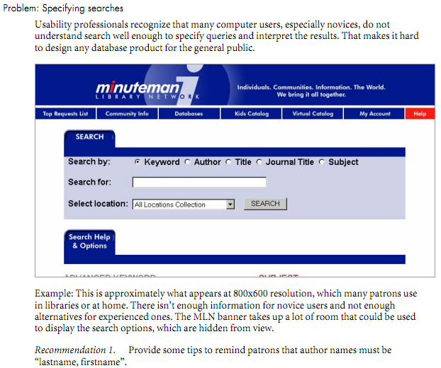
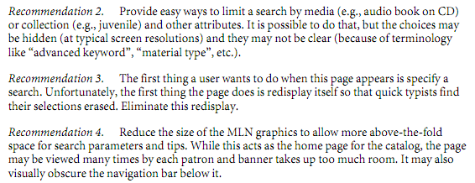
Примеры юзабилити-рецензий
Фрагмент отчёта
Notes:
Проблема: формулирования поискового запроса.
Пример: недостаточно информации для новых пользователей и недостаточно альтернатив для опытных пользователей. MLN баннер занимает слишком много места, которое могло бы быть использовано для отображения опций поиска.
Рекомендация 1: предоставьте несколько подсказок, напоминающих патрону, что имена авторов должны быть «фамилия имя».
Рекомендация 2: предоставьте простые способы ограничить поиск по типу объектов (например, аудиокниги на CD) или по коллекции (например, «подростки»). Это возможно, однако, опции скрыты и не всегда понятно, где они.
Рекомендация 3: От поиска к поиску сохраняйте уже введённые опции, вместо тогда, чтобы с нуля перезагрузить страницу.
Рекомендация 4: Уменьшите размеры заглавного баннера, он съедает важное место, которое должно быть отведено под поисковые нужды. Тем более, что эта страница – рабочая для пользователя.

Slide 32
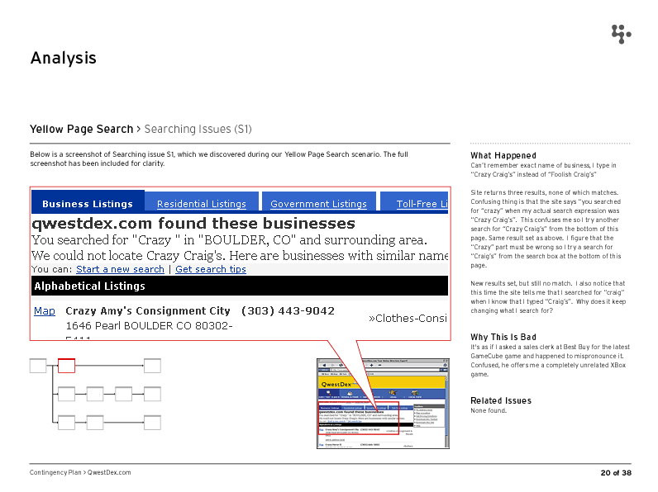
Примеры юзабилити-рецензий
Фрагмент отчёта
Notes:
Обсуждается некоторая проблема, связанная с поиском на сайте, найденная при прохождении по сценариям. Скриншот добавлен для полной ясности.

Slide 33
Достоинства и недостатки экспертных оценок
Достоинства
являются быстрым и дешёвым способом оценки;
охватывают широкий спектр аспектов системы (множество проблемных участков интерфейса, сценариев и функций системы);
подходят для сравнительного анализа систем;
могут быть проведены относительными новичками.
Недостатки
не сообщают, как на самом деле используется система, а только как она может использоваться;
важные юзабилити-проблемы могут быть не выявлены, а подозреваемые юзабилити-проблемы могут вообще не являться проблемами;
разнятся от эксперта к эксперту («эффект оценщика»);
субъективны (нет строгого доказательства необходимости исправления выявленных проблем);
глубина зависит от опытности эксперта;
могут оказаться слишком критиканскими (хорошие решения и находки в отчете обычно не упоминаются).

Slide 34
Комбинированный подход к экспертному рецензированию
Комбинированный метод проверки юзабилити включает в себя проверку на основе сценариев в форме когнитивного пошагового руководства, а затем эвристическую проверку с использованием системы показателей юзабилити, например метод от Нейла Тернера (Neil Turner), автора проекта «UX for the Masses».
  https://www.uxforthemasses.com/usability-reviews/
Совместное использование методов проверки на основе сценариев и на основе эвристик работает совместно хорошо, так как гарантирует, что система будет оценена с точки зрения возможного использования.

Slide 35
Комбинированный подход к экспертному рецензированию
Разработать список сценариев, в который включить самые типичные и важные для успеха системы задачи. По каждому сценарию ответить на вопросы:
Кто пользуется системой? Использовал он или она такую систему раньше?
Что он или она стараются сделать? Какое действие пытаются предпринять? Впервые или нет они пытаются это сделать?
Почему он или она используют систему? Какая у них цель?
Где он или она используют систему?
По сценариям пройтись так, как делал бы каждый персонаж, чтобы достичь своей цели. На каждом шаге задаваться вопросами:
Будет ли пользователь знать, что делать? Существует ли (виден ли) понятный маршрут для решения задачи? Является ли очевидным, что пользователю необходимо совершить на данном этапе (шаге)?
Увидит ли (поймёт ли) пользователь как это сделать? Является ли запуск действия очевидным?
Узнает ли пользователь, было ли его действие завершено корректно? Какой вид обратной связи предоставлен? Ясно ли пользователю, что он находится на верном пути к решению задачи или нет?
Заполнить оценочную таблицу юзабилити-рецензирования (usability review scorecard).
https://www.uxforthemasses.com/usability-reviews/

Slide 36
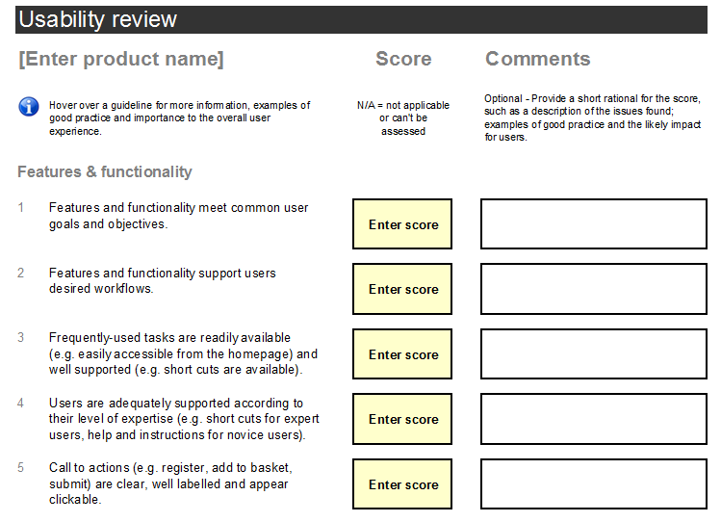
Комбинированный подход к экспертному рецензированию
Пример оценочной таблицы, содержащей 45 принципов, анализирующих следующие аспекты системы (https://www.uxforthemasses.com/wp-content/uploads/2011/02/Usability-review-template.xls ):
возможности и функциональность
главная/стартовая страница
навигация
поиск
обратная связь
формы
ошибки
содержимое и текст
помощь
производительность.
https://www.uxforthemasses.com/usability-reviews/
Итоговый показатель юзабилити системы — максимум 100 баллов.

Slide 37
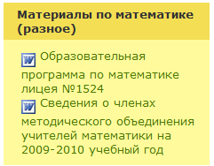
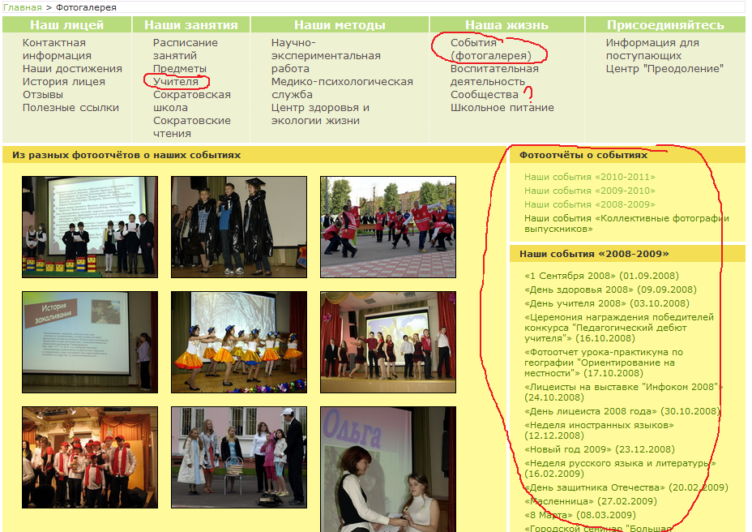
«Школьный сайт». Комбинированный подход
К сценарию №1 для Пети Ершова:
Страница «Учителя» в разработке… А документы «Сведения о членах методического объединения учителей <название дисциплины>», имеющиеся в некоторых предметных разделах , не соответствует терминологии персонажа + далеко запрятаны.
К сценарию №2 для Кузнецовой Ирины:
затруднён поиск конкретного события в фотогалерее. Рекомендация: добавить календарь.

Slide 38
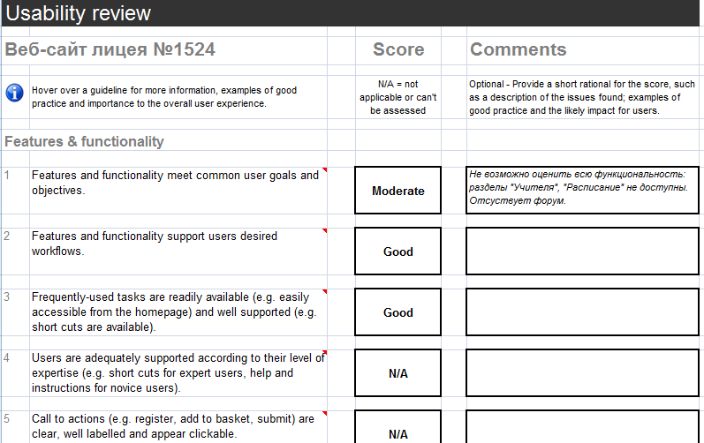
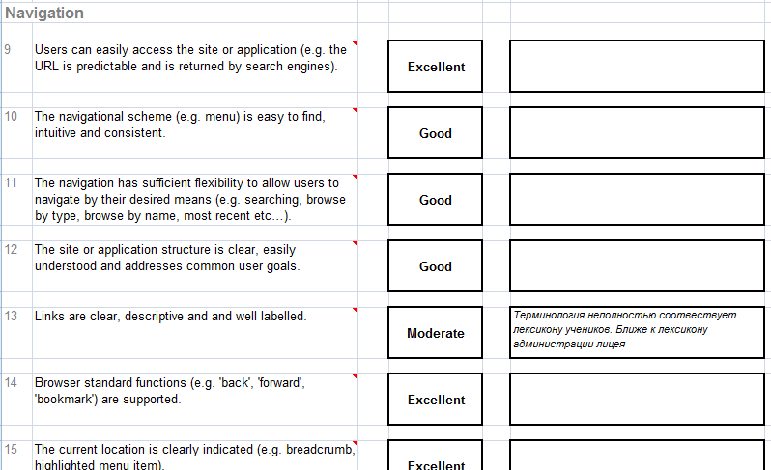
«Школьный сайт». Комбинированный подход. Оценочная таблица
Итоговый показатель юзабилити системы = 83 балла из 100 («хороший»)

Slide 39
Качественные и количественные методы анализа и оценка прототипа приложения
Юзабилити-тестирование

Slide 40
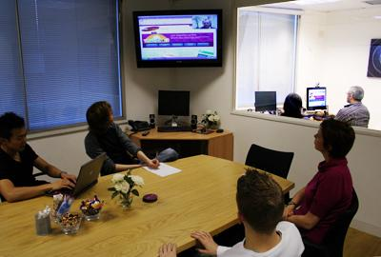
Юзабилити-тестирование
Назначение | Оценка юзабилити интерактивной системы путём выяснения, как на практике целевые пользователи взаимодействуют с продуктом.
Процедура | планирование исследования (бюджет, время, цели, сценарии и др.); набор пользователей из целевой аудитории; проведение тестовых сессий; анализ результатов («мозговой штурм») и вычисление количественных показателей (метрик); выработка рекомендаций по улучшению дизайна системы.
Сложность проведения | высокие затраты на наём лаборатории, отбор и привлечение пользователей и др. временные затраты: 2-5 недель.
Инструменты | лабораторное оборудование; аудио- и видео-регистрация; средства онлайн-тестирования; и др.

Slide 41
Виды и методы пользовательского тестирования
Метод модерируемого тестирования:
  Измеряются показатели: результативность (успешность и время завершения задания), эффективность (может ли пользователь выполнить задание), удовлетворенность (впечатления пользователя о продукте).
A/B-тестирование:
  Показывают разные страницы/части продукта разным группам пользователей.
Совместное проектирование:
  Прототип создается в ходе обсуждения.
Опросы:
  Короткие анкеты на сайте для получения мнения пользователя.
Анализ поведения на странице:
  Выполняется с помощью аналитических инструментов, например Яндекс Метрика, Google Analytics и др.
Наблюдение за пользователем
  Тестирование продукта в разных жизненных ситуациях.
Удаленное немодерируемое тестирование:
  Пользователи выполняют задание удаленно.
Коридорное тестирование:
  Тестирование прототипа коллегами.

Slide 42
Классификация методов юзабилити-тестирования
По результатам и методам обработки:
  Количественные:
    Измеримый результат в виде количественных ответов.
    Большое количество участников.
    Сбор статистики.
    Математические методы для обработки результатов.
    Форма: опрос, А/B-тестирование.
  Качественные:
    Представляют собой суждения пользователя.
    Небольшая выборка пользователей.
    Качественные ответы о трудностях при работе с продуктом.
    Форма: интервью, фокус-группа.

Slide 43
Классификация методов юзабилити-тестирования
Исследования различаются по целям:
Формативное.
Выявляет проблемы в продукте на ранних этапах разработки. Исследование проводится с помощью небольшой группы пользователей, которые оценивают интерфейс и функциональность продукта.
Пример: методы быстрой оценки концепций.
Суммативное.
Позволяет оценить качество продукта после его запуска. Проводится с помощью большой группы пользователей.

Slide 44
Классификация методов юзабилити-тестирования
По способу управления:
Модерируемое.
Модерируемое исследование проводится с помощью человека, который наблюдает за поведением пользователей при работе с продуктом. Модератор может задавать дополнительные вопросы, чтобы получить более подробную информацию о проблемах, которые возникают у пользователей.
Немодерируемое.
Немодерируемое исследование проводится без участия модератора. Пользователи получают задания и выполняют их самостоятельно, а затем заполняют опросники о своем опыте использования продукта. Немодерируемое тестирование позволяет получить большее количество данных о поведении пользователей, но не дает возможности уточнить детали.

Slide 45
Классификация методов юзабилити-тестирования
По месту проведения:
Лабораторное.
Лабораторное исследование проводится в специально оборудованной комнате, где модератор может наблюдать за поведением пользователей при работе с продуктом. Лабораторное тестирование позволяет получить более точные данные о поведении пользователей, но требует дополнительных затрат на оборудование и аренду помещения.
Удаленное.
Удаленное исследование проводится онлайн. Пользователи получают задания и выполняют их самостоятельно, а затем заполняют опросники.
Используются специализированные сервисы, например https://www.intellizoom.com.

Slide 46
Методы быстрой оценки концепций с участием пользователя
обратная карточная сортировка (Tree testing);
тестирование ожиданий или тест первого клика;
пятисекундный тест;
парное сравнение или оценка восприятия дизайна (исследование визуального стиля);
оценка текста.

Slide 47
Обратная карточная сортировка
Название метода | Обратная карточная сортировка
Назначение | Проверка информационной архитектуры: понятна ли пользователю навигация.
Процедура | пользователю показывают навигационное меню в виде иерархии или детальный макет, на котором пронумерованы интерактивные объекты; задают серию вопросов вида «где вы станете искать информацию о том-то или том-то»; пользователь в ответ выбирает номер объекта на макете.
Результат | Процент «правильных» ответов и перечни вопросов, на которые не были даны «правильные» ответы и варианты «неверных ответов» .

Slide 48
Обратная карточная сортировка
Обратная карточная сортировка применяется для проверки, что навигационная структура сайта спроектирована верно.
Виды:
  Навигационный с помощью меню.
  Карточный или графический.
  Тестирование экранов.
Для анализа информационной архитектуры обратной карточкой сортировкой можно использовать сервис Tree Testing (Treejack) от OptimalWorskhop (https://support.optimalworkshop.com/en/articles/4424385-demo-tree-testing ).

Slide 49
Виды обратной карточной сортировки
Навигационный с помощью меню | Пользователю показывают меню верхнего уровня и просят показать, где он найдет тот или иной объект. Пользователь выбирает пункт меню, а ему в свою очередь показывают, что в нем содержалось, то есть раскрывают второй уровень. Пользователь ищет на втором уровне тот пункт, куда бы он пошел, а ему в ответ показывается третий уровень.
Карточный или графический | Распечатывается карта сайта или продукта. Карта и набор карточек с какими-то предметами или объектами предоставляется пользователю. Далее пользователь размещает эту карточку на карте в том месте, где (по его мнению) он сможет найти объект, написанный на карточке.
Тестирование экранов | Пользователю показывается экран, где опции пронумерованы так, чтобы на вопросы пользователь однозначно называл номер, и не возникало путаницы. Примеры вопросов: «Вам нужно узнать погоду на завтра. Где вы будете её искать?», «В каком разделе находятся неподписанные документы?».

Slide 50
Обратная карточная сортировка
Метод обратной карточной сортировки, на примере Skype — https://habr.com/ru/post/58328/
Кейс: исследование и переработка каталога товаров для магазина продуктов питания — https://vc.ru/flood/29456-keys-issledovanie-i-pererabotka-kataloga-tovarov-dlya-magazina-produktov-pitaniya

Slide 51
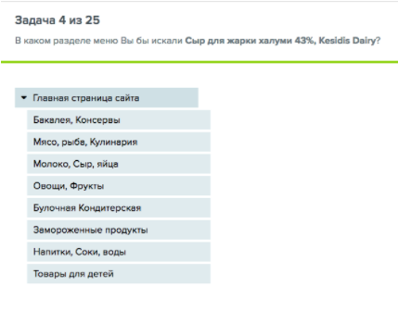
Обратная карточная сортировка. Пример
Кейс: исследование и переработка каталога товаров для магазина продуктов питания
Выделены две категории товаров:
Первая категория: часто покупаемые товары на сайте.
Вторая категория: спорные товары.
В итоге получилось 25 товаров, которые предлагалось распределить по восьми категориям первого уровня, в каждой из которой было еще от пяти до 18 категорий второго уровня. Задания с продуктами предлагались респондентам поочередно в случайном порядке для исключения фактора знакомства с каталогом по ходу выполнения тестирования.

Slide 52
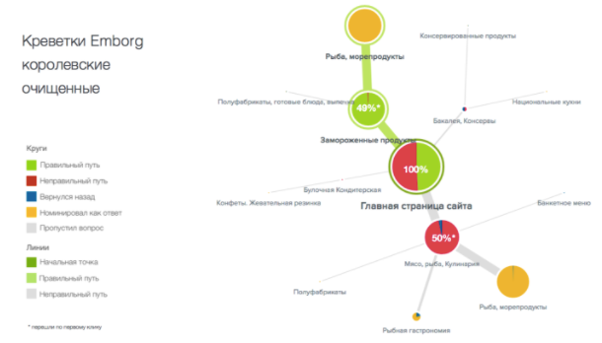
Обратная карточная сортировка. Пример
Кейс: исследование и переработка каталога товаров для магазина продуктов питания
Результаты тестирования более 400 клиентов показали, что респонденты быстро (медиана десять минут) и прямолинейно (86% идут прямо в категорию, не меняя решения) справились с предложенными заданиями. Критерий успешности при этом составил 59%.
Критерий успешности первой группы популярных товаров оказался выше 90%. Это позволило отвергнуть гипотезу о том, что существующий каталог требует полной переработки. Общий критерий успешности упал за счёт второй группы — спорных продуктов.

Slide 53
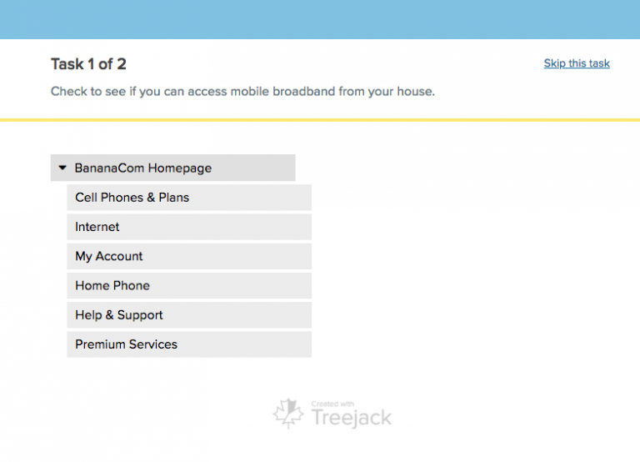
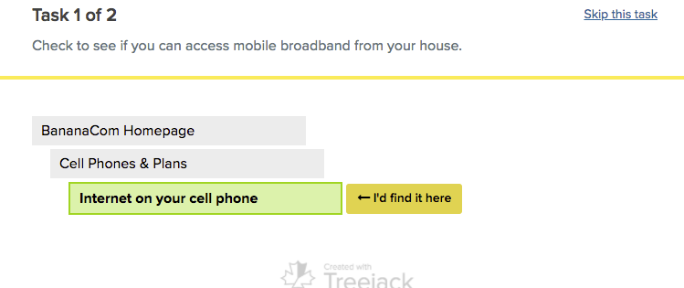
Обратная карточная сортировка: сервисы
Tree Testing (TreeJack) — метод тестирования многоуровневой информационной архитектуры (ИА) сайта.
Онлайн-сервисы:
  https://www.optimalworkshop.com/product/tree-testing
  https://www.tree-testing.com/treejack/

Slide 54
Тестирование ожиданий (FCT)
Название | Тестирование ожиданий или тест первого клика (First Click Test, FCT)
Назначение | Сравнение ожидаемого и фактического поведения элементов ПИ. Основан на взаимосвязи первого клика на стартовом для задачи экране и успешности выполнения всего задания. Боб Бэйли (Bob Bailey), установил, что если первый клик был правильным, то вероятность успешного выполнения задания составляет 0.87. А если неправильным — то всего 0.46.
Процедура | Показать пользователю детальный макет или интерактивный макет продукта. Задать вопросы об ожидаемом поведении того или иного элемента, например: «Что вы ожидаете увидеть, когда нажмёте на него?» «Что произойдёт после выбора этой опции?» Сравнить ожидания пользователей с тем, что планировалось реализовать.
Результат | Перечень элементов ПИ (или экранов в целом), поведение которых пользователю неочевидно.

Slide 55
Тестирование ожиданий (FCT)
Для чего подходит? | Проверить заметность и/или понятность элементов на экране Если целевых элементов несколько, проверить, какой из них выбирают чаще или находят быстрее Проверить понятность прохождения задач в интерфейсе
Что делать? | Отобрать экраны для оценки методом первого клика по нескольким основаниях: экраны, где нужно проверить отдельные элементы. экраны, входящие в наиболее проблемные задачи, и более всего влияющие на выполнение этих задач. Показать респонденту экран и сформулировать задачу в виде «Куда бы вы нажали, чтобы…?». Респондент кликает на экране по выбранному им переходу.
Как обрабатывать? | Подсчитать количество правильных и неправильных кликов на каждом экране. Рассмотреть, куда приходятся неверные нажатия, и с чем они могут быть связаны. Посмотреть время до совершения клика.

Slide 56
Тестирование ожиданий (FCT)
Пример — https://usabilitylab.ru/blog/kak-nachat-vnedryat-ux-v-kompaniju/
Сервис для проведения тестирования ожиданий — https://oprosso.net

Slide 57
Пятисекундный тест
Название | Пятисекундный тест
Назначение | Узнать первое впечатление, связанное с визуальным дизайном, а не содержанием экрана; Проверить понимание назначения продукта при первом знакомстве с ним; Собрать ассоциации и воспринимаемые качества продукта при беглом знакомстве.
Процедура | Модератор озвучивает инструкцию: «Посмотрите некоторое время на страницу, которая сейчас появится». Показывает на 5 секунд изображение (статичную картинку или реальную страницу сайта). Задаёт вопросы о том, как респондент понял назначение сайта, что успел заметить; кто, на его взгляд, является целевой аудиторией; какое впечатление произвело оформление; что больше всего запомнилось.
Результат | Перечень наиболее часто встречающихся характеристик, которыми респонденты описывают изображение. Помогает понять, какие объекты на экране привлекают внимание.

Slide 58
Парное сравнение или исследование визуального стиля
Визуальный язык — это средство коммуникации между пользователем и элементами окружения, позволяющее при помощи системы визуальных подсказок передать информацию о состоянии и способе взаимодействия с объектом.
Визуальный стиль неосознанно формирует наше впечатление об используемом продукте.
Задача визуального стиля — чтобы впечатление было правильным.

Slide 59
Парное сравнение или исследование визуального стиля
Красный — опасность, страсть, волнение, энергия.
Оранжевый — свежесть, творчество, авантюра.
Желтый — оптимизм, задор, игривость, счастье.
Зеленый — натуральный, природа, здоровье.
Синий — общение, надежность, спокойствие.
Фиолетовый — величество, духовность, таинственность.
Коричневый — польза, честность.
Розовый — женственность, сентиментальность, романтичность.
Черный — утонченность, формальность, роскошь, печаль.
Белый — чистота, простота, невинность, минимализм.

Slide 60
Парное сравнение или исследование визуального стиля
Название | Парное сравнение
Назначение | Выбрать один из нескольких вариантов дизайна Собрать требования к дизайну Собрать обратную связь от дизайна
Процедура | Показать респонденту несколько пар изображений. Попросить выбрать в каждой паре тот вариант, который соответствует определённому критерию. Критерием может быть привлекательность, современность и другие характеристики. При тестировании 3 и более вариантов составляют пары из них, каждую из которых предъявляют несколько раз. Пары составляются так, чтобы в паре были одни и те же страницы в разном дизайне. Количество предъявлений каждой пары зависит от того, насколько точные результаты необходимы. Одни и те же пары можно показать респонденту более 2 раз, меняя положение экранов в паре.
Результат | Наличие лидера среди вариантов дизайна или отсутствие разиницы между вариантами

Slide 61
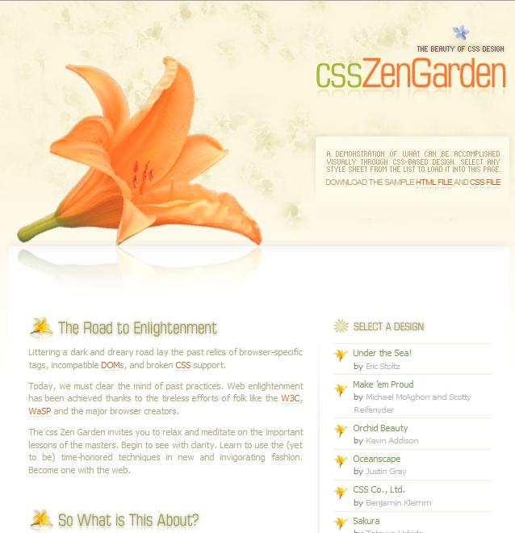
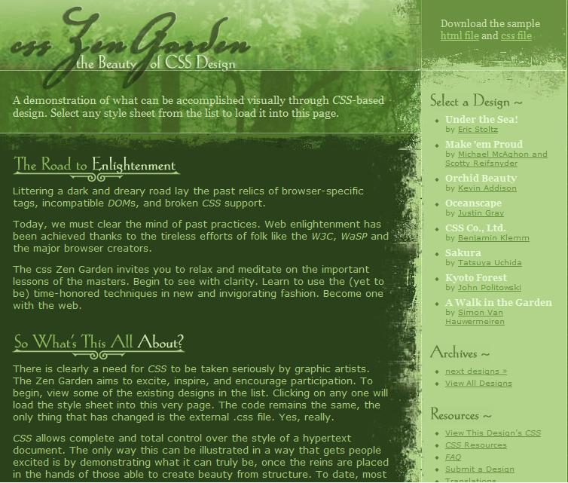
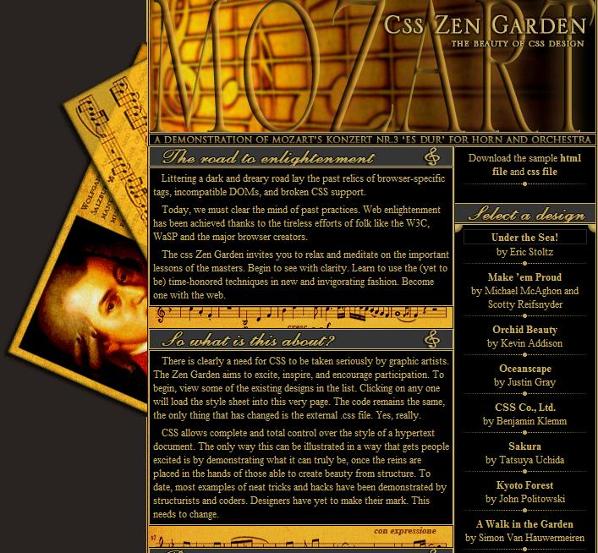
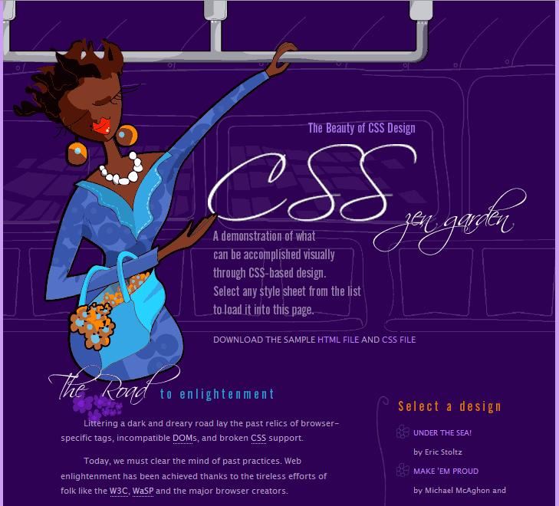
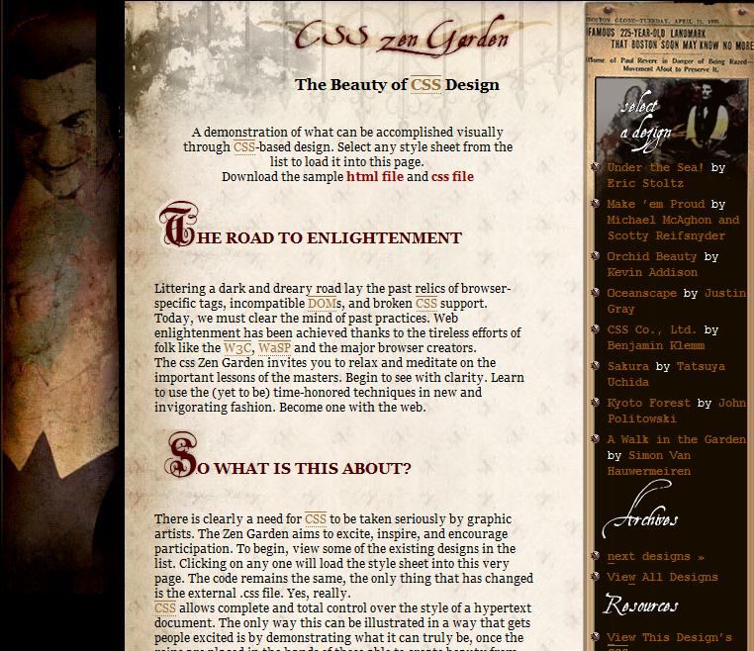
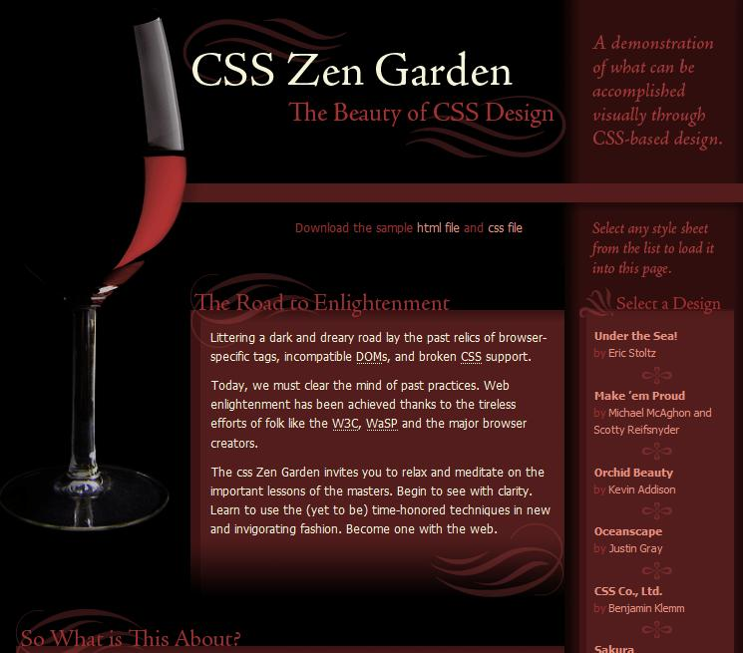
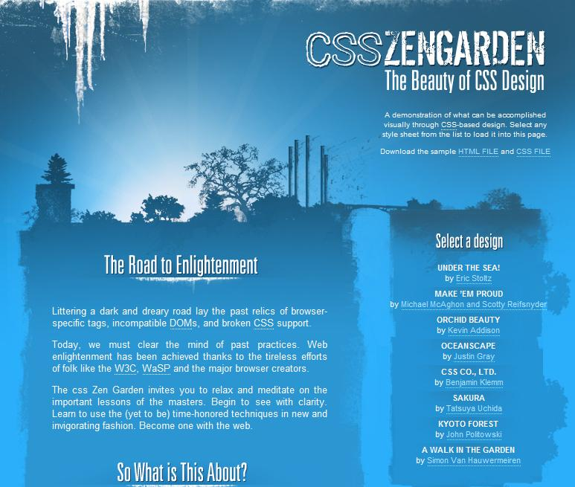

Парное сравнение или исследование визуального стиля
Пример «CSSZenGarden.com»
© http://www.csszengarden.com

Slide 62
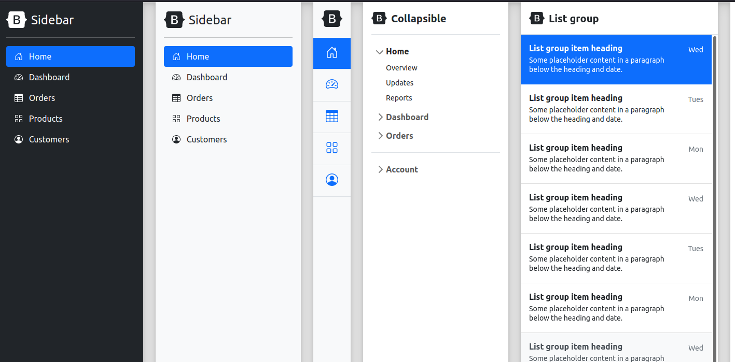
Парное сравнение или исследование визуального стиля
© Купер А.
https://getbootstrap.com/docs/5.1/examples/sidebars/

Slide 63
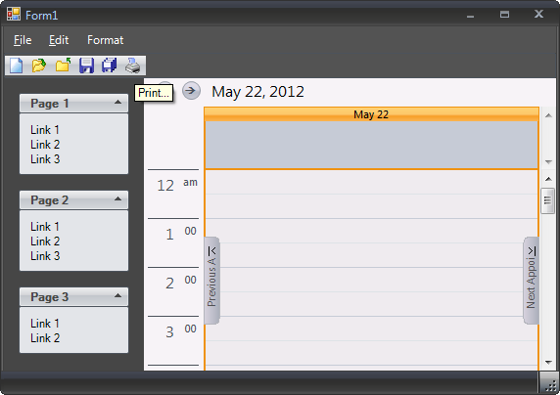
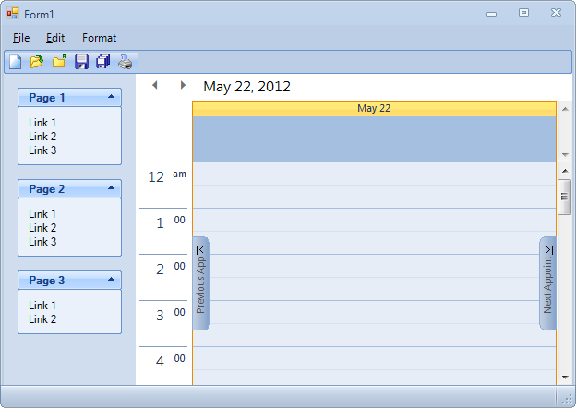
Парное сравнение или исследование визуального стиля

Slide 64
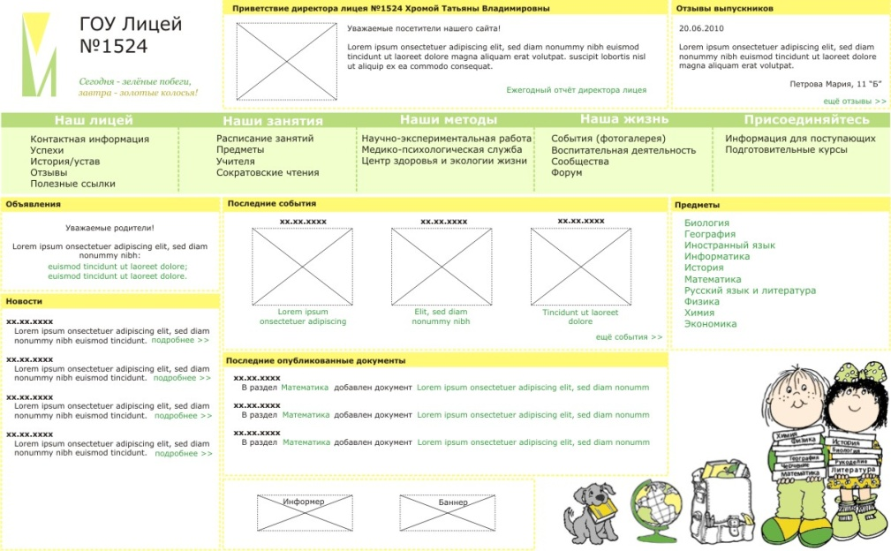
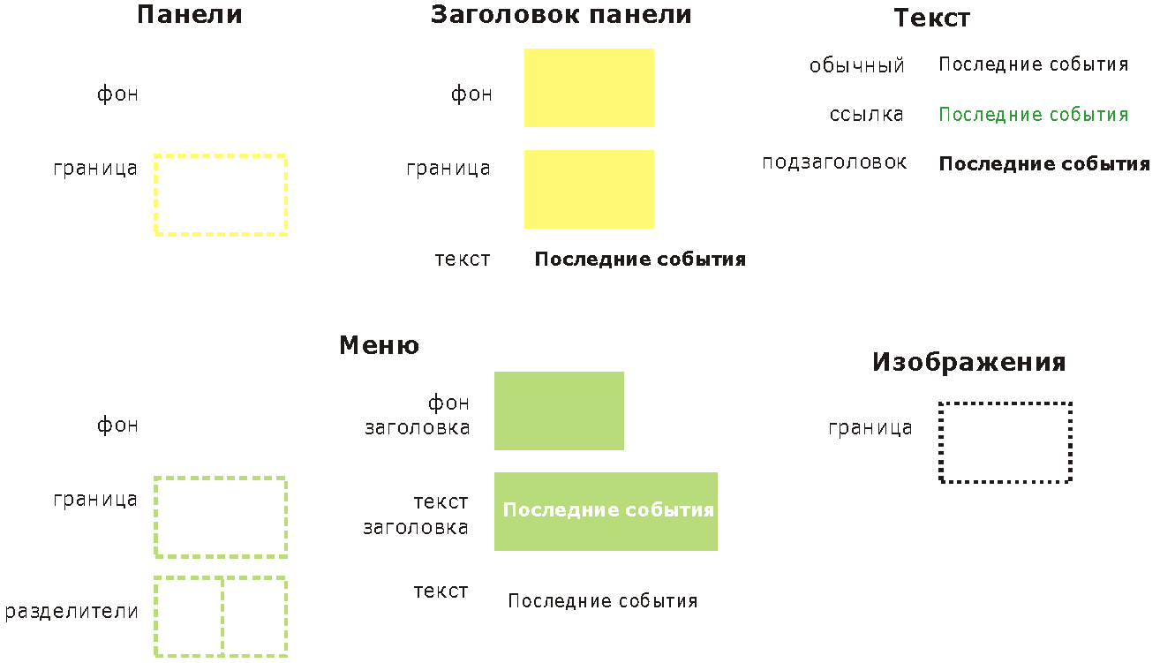
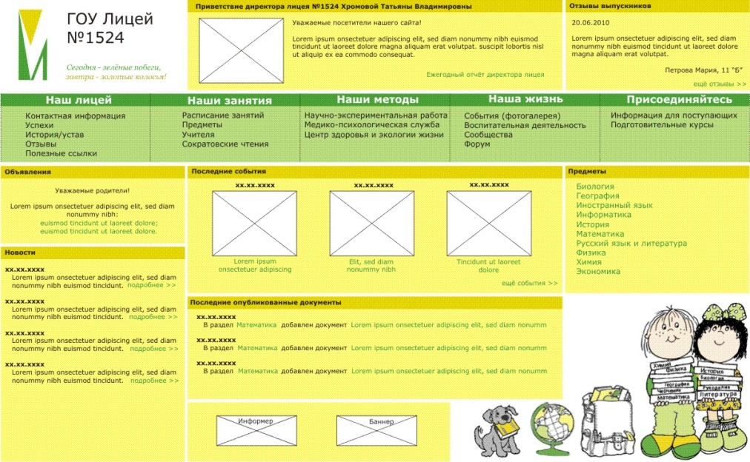
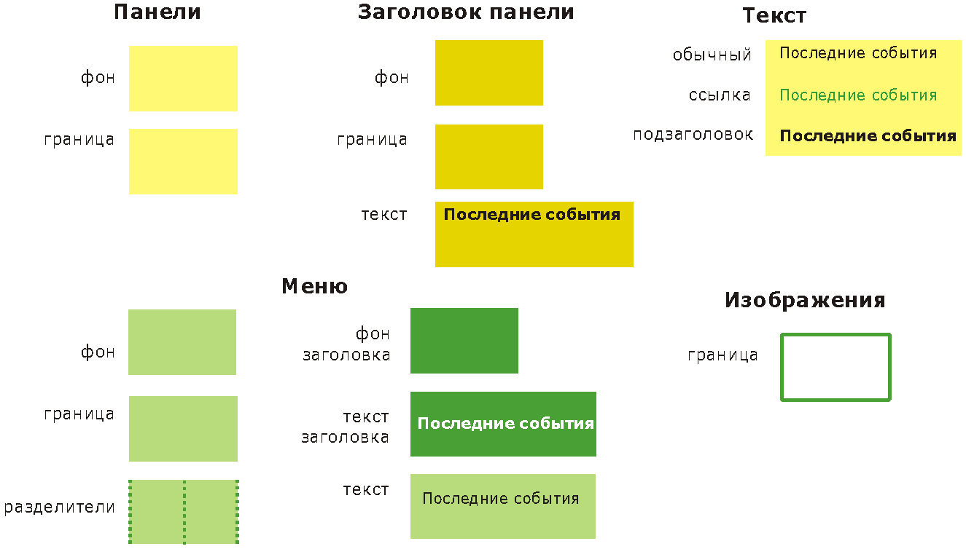
Парное сравнение или исследование визуального стиля
Пример «Школьный веб-сайт»

Slide 65
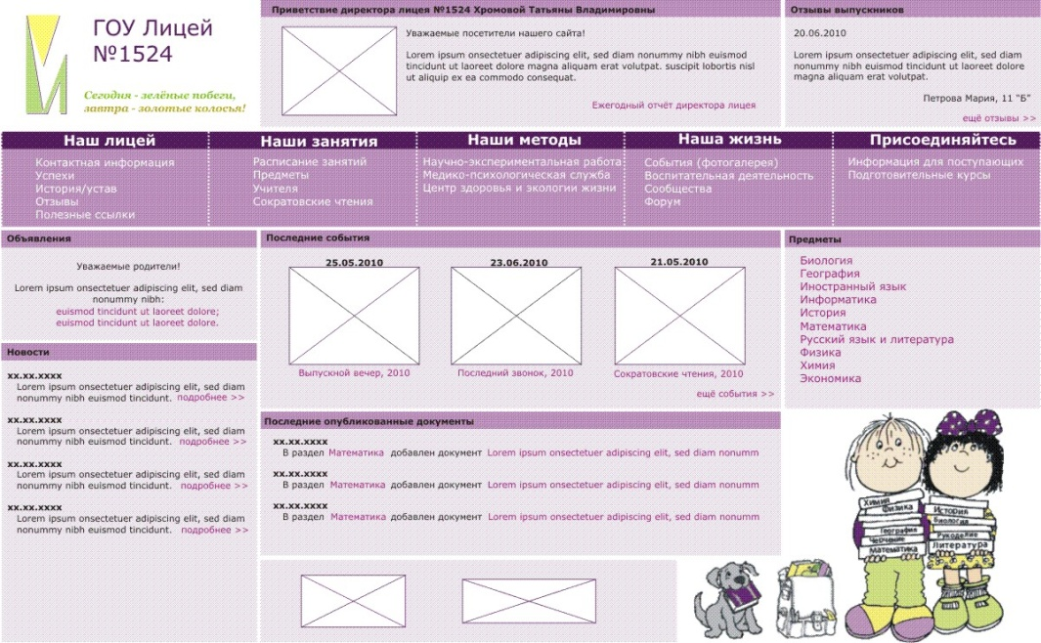

Парное сравнение или исследование визуального стиля
Пример «Школьный веб-сайт»

Slide 66









Парное сравнение или исследование визуального стиля
Оценка восприятия визуального стиля пользователями
Процедура:
1) из Стратегии дизайна выписать целевые эмоции, которые должен вызывать облик продукта;
2) сформировать шкалы;
3) опросить пользователей;
4) выбрать вариант, который по мнению пользователей ближе всего к проектным целям.
Для каждого варианта оформления построить диаграмму вида:

Slide 67
Парное сравнение или исследование визуального стиля
Пример: https://usabilitylab.ru/blog/oevoe-primenenie-metoda-parnyix-sravnenij/
Сервис: http://oprosso.ru/

Slide 68
Оценка текста
Название | Оценка текста
Назначение | Определить понятность и достаточность информации Узнать сложные/лишние слова и конструкции
Процедура | Попросить отметить в тексте слова, которые влияют на восприятие текста определенным образом: ухудшают или улучшают его понимание, повышают или понижают доверие, делают текст сложнее или проще для понимания. Респонденты отмечают и «положительные», и «отрицательные» слова и фразы. Лучше выполнять поэтапно — так внимание будет сфокусировано одновременно только на одной из задач. Проводить такое исследование можно как на бумаге (маркерами выделять фрагменты текста), так и в онлайн-сервисах.
Результат | Перечень слов и фраз, которые отмечали чаще всего.

Slide 69
Методы быстрой оценки концепций без участия пользователей
Контрольные списки (чек-листы):
Чек-лист для оценки юзабилити приложения — https://www.cossa.ru/trends/178643/
Обязательный чек-лист разработки UX-дизайна мобильного приложения — https://h.amazingsoftworks.com/ru/company/skillbox/blog/418287/
Чек-лист UX/UI дизайнера — https://medium.com/ux-draft/за-что-мы-любим-чек-лист-и-почему-расшарили-его-на-команду-a0b6cd9abb13
Полный чек-лист тестирования веб-приложения — https://www.software-testing.ru/images/stories/library/complete-web-application-testing-checklis.pdf

Slide 70

Методы быстрой оценки концепций без участия пользователей
https://www.nngroup.com/articles/usability-test-checklist/
https://texterra.ru/blog/chek-list-po-yuzabiliti-200-punktov-na-proverku.html
https://mirelaprifti.medium.com/website-accessibility-usability-checklist-a361992d214d
https://vc.ru/marketing/152547-polnyy-chek-list-dlya-samostoyatelnogo-audita-yuzabiliti-sayta
https://www.hotjar.com/usability-testing/template-checklist/

Slide 71
Юзабилити тестирование: показатели
Три характеристики проектирования взаимодействия:
  Пользователь вовлечен в процесс.
  Пользователь взаимодействует с продуктом, системой или любым другим объектом с интерфейсом.
  Проектирование взаимодействия представляет интерес, его можно наблюдать и измерять.
Показатель (метрика) — это способ измерения или оценки того или иного явления или продукта.

Slide 72
Юзабилити тестирование: показатели
Виды:
  Объективные метрики:
    Успешность выполнения заданий;
    Скорость выполнения заданий;
    Количество критичных проблем по результатам юзабилити-тестирования.
  Поведенческие метрики:
    Количество страниц, которое пользователь посетил — PageViews.
    Процент времени, когда пользователи могут пользоваться вашим сайтом или приложением — Доступность.
    Время отклика — Время отклика.
    Активные пользователи за 7 дней.
    Выручка, сгенерированная сайтом, приложением или продуктом.
    Время на задание.
    Успешность выполнения заданий.
    Ошибки/Индекс ошибок.
    Индекс отказов.
  Субъективные метрики:
    SUS (System Usability Scale — оценка субъективной удовлетворенности).
    SEQ (Single Ease Question — оценка субъективной сложности выполнения заданий).
    CSAT(Customer Satisfaction Score — индекс удовлетворённости клиента).
    NPS (Net Promoter Score — индекс потребительской лояльности)
    Другие...
https://sematext.com/blog/ux-metrics/
https://www.invespcro.com/blog/usability-metrics/

Slide 73
Виды показателей юзабилити ПО
1
Показатели производительности (Performance Metrics)
2
Показатели, основанные на аспектах юзабилити (Issues-Based Metrics)
3
Анкетные опросы (Self-reported metrics)
4
Поведенческие и физиологические показатели (Behavioral and Physiological Metrics)
5
Комбинированные и сравнительные показатели
6
Прочие специализированные показатели

Slide 74
Показатели производительности (Performance Metrics)
Типы показателей производительности
Успех при выполнении задачи: успешно «Да/Нет» и уровни успеха
Время на выполнение задачи
Ошибки
Эффективность
Обучаемость

Slide 75

Показатели производительности (Performance Metrics)
Успешно «Да/Нет»

Slide 76

Показатели производительности (Performance Metrics)
Успешно «Да/Нет»

Slide 77

Показатели производительности (Performance Metrics)
Уровни успеха
Полный успех
  При содействии
  Без помощи
Частичный успех
  При содействии
  Без помощи
Неудача
  пользователь считал, что задача завершена, но оказалось, что неправильно.
  пользователь "сдался"

Slide 78

Показатели производительности (Performance Metrics)
Время на выполнение задачи

Slide 79

Показатели производительности (Performance Metrics)
Время на выполнение задачи

Slide 80

Показатели производительности (Performance Metrics)
Ошибки

Slide 81


Показатели производительности (Performance Metrics)
Эффективность

Slide 82

Показатели производительности (Performance Metrics)
Эффективность

Slide 83

Показатели производительности (Performance Metrics)
Эффективность

Slide 84

Показатели производительности (Performance Metrics)
Эффективность

Slide 85

Показатели производительности (Performance Metrics)
Обучаемость

Slide 86
Показатели, основанные на аспектах юзабилити (Issues-Based Metrics)
Типы аспектов юзабилити
Действия, которые предотвращают выполнение задачи
Выражение разочарования участником
Не видят того, что должно были заметить
Участник говорит о выполнении задачи, когда она не выполнена
Выполнение действие, которое уводит от успешного завершения задачи
Неправильная интерпретация части содержания задачи
Выбор неправильной ссылки для навигации по веб-страницам

Slide 87

Показатели, основанные на аспектах юзабилити (Issues-Based Metrics)
Примеры

Slide 88

Показатели, основанные на аспектах юзабилити (Issues-Based Metrics)
Примеры

Slide 89


Анкетные опросы (Self-reported metrics)
Анкетирование после выполнения задачи

Slide 90

Анкетные опросы (Self-reported metrics)
Анкетные опросы после взаимодействия

Slide 91

Анкетные опросы (Self-reported metrics)
Анкетные опросы после взаимодействия

Slide 92

Поведенческие и физиологические показатели

Slide 93

Поведенческие и физиологические показатели
Наблюдение и анализ явных признаков поведения. Вербальное поведение
выявление частей интерфейса или продукта, которые вызывают проблемы у пользователей или, наоборот, вызывают восхищение;
сравнение результатов проектирования после каждой итерации.
Показатели
соотношение позитивных и негативных комментариев (составить перечень всех высказываний и категоризировать их – позитивные, негативные, нейтральные).

Slide 94
Поведенческие и физиологические показатели
Наблюдение и анализ явных признаков поведения. Невербальное поведение
выявление частей интерфейса или продукта, которые вызывают проблемы у пользователей или, наоборот, вызывают восхищение;
ограниченное применение для продуктов, с ограниченным физическим взаимодействием;
сравнение результатов проектирования после каждой итерации или сравнение различных продуктов.
Пример
Виды анализируемого невербального поведения
процедура установки ПО для синхронизации MP3-плеера с компьютером (серийный номер белыми символами на серебристом корпусе);
прищуриваться, вертеть в руках, подносить к источнику света, просить подростков прочитать – хорошие индикаторы сложности задачи для пользователей.
выражение лица (хмуриться, улыбаться, выглядеть удивлённо, поднимать бровь и др.);
язык тела (ёрзать на стуле, изучать близко к экрану, потирать лоб, голову, хаотично двигать мышь, глубоко вздыхать и др.)
записи опытных наблюдателей сессии
видеозапись сессии

Slide 95

Поведенческие и физиологические показатели
Наблюдение и анализ признаков поведения, регистрируемых посредством специального оборудования. Выражение лица
потенциально точнее выражает ощущения людей (реакцию на продукт), чем их слова.
Техники
видеозапись участника во время сессии:
  анализ вручную (категории выражений лица и их взаимосвязь с эмоциями);
  автоматический анализ видеозаписи (например, 6 эмоций – радость, злость, грусть, удивление, страх, отвращение и нейтральность).

Slide 96


Поведенческие и физиологические показатели
Наблюдение и анализ признаков поведения, регистрируемых посредством специального оборудования. Eye-Tracking
Без аппаратуры на голове
С аппаратурой на голове
инфракрасные источники света и инфракрасная камеры встроены в монитор;
оценка отражённого света от роговицы глаза и сравнение с положением зрачка;
первичная калибровка.
оптическая или магнитная система;
отслеживание поворотов головы и глаз;
минимум первичной настройки;
назойливый способ с т. з. участника.
Пример
участник не выполнил задание, так как не совершил переход по ссылке, ведущей к решению. Почему? (не нашёл её или не понял её)

Slide 97

Поведенческие и физиологические показатели
Наблюдение и анализ признаков поведения, регистрируемых посредством специального оборудования. Eye-Tracking
Поведенческие и физиологические показатели
Поведенческие и физиологические показатели
График последовательности фиксаций
фиксация – задержка взгляда на определённой области интерфейса;
размер окружности ~ длительности фиксации;
нумерация фиксаций – последовательность перемещений взгляда;
саккада – перемещение между фиксациями – линии.

Slide 98

Поведенческие и физиологические показатели
Наблюдение и анализ признаков поведения, регистрируемых посредством специального оборудования. Eye-Tracking
«Тепловая карта»
последовательности фиксаций множества участников на одной и той же странице интерфейса;
самые светлые области – наибольшая плотность фиксаций.

Slide 99


Поведенческие и физиологические показатели
Поведенческие и физиологические показатели
Наблюдение и анализ признаков поведения, регистрируемых посредством специального оборудования. Электропроводность кожи и сердцебиение
выявление участков, вызывающих стресс у участников.
Оборудование и показатели
Galvanic Skin Response (GSR) измеряет электрическое сопротивление:
  при волнении выделяется пот, увлажняется кожа, электропроводность повышается.
Частота сердцебиений
  при волнении сердцебиение учащается.
Heart Rate Variability (HRV):
  снижается при повышение стресса;
  это способность сердца биться чаще или реже в ответ на эмоциональные или физические нагрузки.

Slide 100

Поведенческие и физиологические показатели
Наблюдение и анализ признаков поведения, регистрируемых посредством специального оборудования. Электропроводность кожи и сердцебиение
Применение в ежедневном ю-исследовании
во время сессии участники испытывают давление осознания наличия видеокамер, одностороннего зеркала, устройства слежения за взглядом;
зажимы на пальцы и т. п. окончательно запугают участников;
для измерения уровня стресса требуются менее навязчивое оборудование.

Slide 101

Комбинированные и сравнительные показатели
Какова общая картина юзабилити продукта?

Slide 102

Комбинированные и сравнительные показатели
Комбинированные показатели, вычисленные относительно конечных целей
Процедура:
Сформулировать конечные цели, например:
  «каждый участник должен успешно выполнить хотя бы 80% заданий и потратить на каждое задание в среднем не более 70 сек».
Для каждого участника выставить двоичную оценку достижения цели.
Вычислить % участников, которые достигли этих целей в ходе исследования.
Пример
средние значения отдельных показателей удовлетворяют конечной цели;
успешность задания: 6 из 8 – 75%;
время на задачу: 5 из 8 – 62%;
однако, итоговый показатель низкий – 38%;
важнее анализ показателей каждого участника в отдельности, чем их среднего
> 80%
< 70 сек

Slide 103

Комбинированные и сравнительные показатели
Единый юзабилити-показатель (Single Usability Metric, SUM)
Стандартизованный̆ метод подсчета единого индекса юзабилити по трем основным юзабилити-метрикам (удовлетворенность, продуктивность и эффективность)

Slide 104
Комбинированные и сравнительные показатели
Единый юзабилити-показатель (Single Usability Metric, SUM)Jeff Sauro и др. (2005);
учитываются (равный вклад):
  показатель успешности выполнения заданий;
  оценка удовлетворённости;
  время на задание;
  ошибки при выполнении задания;
Excel-таблица для вычисления SUM на https://measuringu.com/sum-2/ :
  ввод четырёх показателей;
  значения показателей нормируются;
  для каждой задачи вычисляется значение SUM и его доверительный интервал.

Slide 105

Комбинированные и сравнительные показатели
Единый юзабилити-показатель (Single Usability Metric, SUM)
Пример:
10 участников, 6 заданий;
цель – выяснить, какие задания участникам даются легче/сложнее остальных.
доверительные интервалы

Slide 106
Комбинированные и сравнительные показатели
Показатели, основанные на сравнении с гипотетическим эталоном.
Процедура:
Перед ю-исследованием сформулировать цели:
  на уровне заданий, например:
    «хотя бы 90% типичных пользователей смогут успешно зарезервировать подходящий номер в гостинице»;
    «хотя бы 85% типичных пользователей смогут открыть новый счёт в сети в течение 10 минут»;
    «хотя бы 95% новых пользователей смогут в течение 5 минут купить в сети выбранный ими товар»;
  или на уровне исследования:
    «пользователи смогут успешно выполнить хотя бы 90% их задач»;
    «пользователи смогут успешно выполнить свои задачи, потратив не более 3 минут в среднем на задачу»;
    «пользователи дадут оценку SUS приложению хотя бы на уровне 80%».
Цели должны быть «измеряемыми», например, ссылаться на показатели типа:
  уровень успешности заданий;
  время выполнения заданий;
  аккуратность;
  удовлетворённость;
Вычислить % участников, которые достигли этих целей в ходе исследования.

Slide 107


Комбинированные и сравнительные показатели
Показатели, основанные на сравнении с гипотетическим эталоном.
Пример.
всего участников – 10;
цели могут различаться для различных заданий.
% цели, достигнутый при выполнении каждого задания.

Slide 108
Комбинированные и сравнительные показатели
Показатели, основанные на сравнении с данными о производительности экспертов.
Процедура:
Провести два одинаковых ю-исследования:
  первое – с пользователями;
  второе – с экспертами (специалистами в предметной области продукта, досконально знакомыми как с заданиями, так и с самим продуктом).
Проанализировать, насколько результаты двух ю-исследований близки, имеют общие тенденции.
Наиболее распространённый аспект для привлечения экспертов – время выполнения заданий, для многих остальных аспектов результат работы экспертов предполагается очевидным.

Slide 109


Комбинированные и сравнительные показатели
Показатели, основанные на сравнении с данными о производительности экспертов.
Пример
вычислить соотношение значений показателей, полученных в ходе двух исследований – с типичными пользователями и экспертами.
усреднённое значение соотношения «эксперт/пользователь» – очередной обобщённый показатель юзабилити.

Slide 110

Прочие специализированные показатели

Slide 111


Прочие специализированные показатели
Оценка действующего веб-сайта. Показатель отдачи ссылок (click-through rate, CTR)
оценка эффективности различных способов представления ссылок;
самое распространённое применение – реклама в Веб;
Пример
Nielsen Norman Group рекламировали свою конференцию, посвящённую вопросам юзабилити, проводимую в Лондоне;
реклама показывалась пользователям поисковой системы, формулирующим соответствующие поисковые запросы.
есть ли существенная разница между полученными значениями CTR?

Slide 112


Прочие специализированные показатели
Оценка действующего веб-сайта. Показатели покидания страниц (drop-off rates)
Специализированный способ выяснения, в каком месте в последовательности страниц:
  пользователь уходит;
  прерывает процесс, например, открытия счёта или совершения покупки.
Пример:
пользователь создаёт учетную запись;
этот процесс занимает на 5 страниц;
процентные соотношения в таб. 9.5 - относительно количества пользователей, начавших процесс со страницы 1.
выяснить разницу между тем, сколько человек перешли на страницу и тем, сколько её завершили успешно

Slide 113
Прочие специализированные показатели
Оценка действующего веб-сайта. A/B исследование
Конверсия – это определённое действие, которое должен совершить пользователь на сайте. Это может быть покупка, заявка, регистрация, звонок, подписка на рассылку и другое
Конверсия (Conversion-rate) – характеристика сайта, представляет собой соотношение пользователей и покупателей, выраженное в процентах. Рассчитывается по формуле: (кол-во покупателей/кол-во посетителей)*100%. Конверсия показывает, какой процент посетителей вы превращаете в покупателей. Определить показатель конверсии – не всегда легко, главным образом из-за того, что не так то просто подсчитать, сколько посетителей превратились в покупателей.

Slide 114
Прочие специализированные показатели
Оценка действующего веб-сайта. A/B исследование
Мультивариантное (многовариантное) тестирование (MVT) – разновидность тестирования, аналогичная split-тестированию. В случае с MVT, одновременно ротируется более двух вариантов страниц.
Сплит тест (A/B testing) – параллельное тестирование двух вариантов landing-page сайта. Цель проведения split-тестирования – определить, какой из двух вариантов является более эффективным. На странице можно варьировать практически любые параметры – расположение блоков, представление товара, местоположение контактных телефонов.

Slide 115
Прочие специализированные показатели
Оценка действующего веб-сайта. A/B исследование
Процедура:
Создать два (несколько) вариантов веб-страницы – А и В, отличающиеся:
  взаимным расположением функциональных и информационных элементов страницы;
  графическим оформлением элементов или всей страницы;
  информационным представлением элементов страницы и др.
Случайным образом показывать различные варианты разным пользователям.
Вычислять юзабилити-показатели отдельно для каждого варианта:
  процент продаж для интернет-магазинов;
  уровень конверсии;
  число посетителей и др.

Slide 116


Прочие специализированные показатели
Оценка действующего веб-сайта. A/B исследование

Slide 117

Прочие специализированные показатели
Оценка действующего веб-сайта. A/B исследование

Slide 118


Прочие специализированные показатели
Оценка действующего веб-сайта. A/B исследование
Пример. http://aquasoft.net/
В: повышение процента продаж на 20%.
Вариант В (перепроектированный)
Вариант А (изначальный)
См. http://visualwebsiteoptimizer.com/split-testing-blog/how-aquasoft-increased-their-sales-by-20-doing-ab-split-tests-in-multiple-phases/

Slide 119
Прочие специализированные показатели
Что и чем тестировать в A/B тестировании?
Идея 1: изменение текста в заголовке.
Идея 2: перемещение кнопки влево.
Идея 3: изменение фонового цвета.
Идея 4: Изменение формы заказа на странице продукта до ее уменьшения в виде чека
Инструменты:
  Google Optimize (сервис закрыт в 2023 г.)
  Optimizely,
  KISSmetrics,
  ClickTale,
  Crazy Egg.

Slide 120



Прочие специализированные показатели
«Добавить в корзину» против «Купить в один клик»: результаты А/B-тестирования
победил вариант №2 с приростом конверсии +58% по сравнению с вариантом №1
http://habrahabr.ru/company/webasyst/blog/207872/

Slide 121


Прочие специализированные показатели
Оценка действующего веб-сайта. Многовариантное исследование исследование
Создать несколько вариантов представления элементов одной и той же страницы, например, заголовка, изображения, текста и др.;
Применять только для веб-сайтов с высоким трафиком (более 1000 показов в неделю).
Инструмент для многовариантного исследования:
Google Optimize
См. http://www.conversionvoodoo.com/blog/2010/03/the-difference-between-ab-testing-or-split-testing-and-multivariate-testing/

Slide 122
Прочие специализированные показатели
Метрики веб-аналитики:
Веб-аналитика (Web analytics) — это измерение, сбор, анализ, представление и интерпретация информации о посетителях веб-сайтов с целью их улучшения и оптимизации.
  Задача — мониторинг посещаемости веб-сайтов, на основании данных которого определяется веб-аудитория и изучается поведение веб-посетителей для принятия решений по развитию и расширению функциональных возможностей веб-ресурса.
Влияет на:
  Развитие функциональности сайта на основании тенденций в поведении посетителей
  Оценка эффективности рекламных кампаний в интернете
  Выявление проблемных мест в структуре, навигации и контенте сайта

Slide 123
Прочие специализированные показатели
Метрики веб-аналитики
Контент
  Трафик блога
  Число подписчиков блога
  Число просмотров поста
  Число просмотров постов у разных авторов
  Число комментариев к посту в блоге
  Число ссылок на один пост
Социальные медиа
  Число подписчиков в соцсетях и охват аудитории
  Число кликов в соцсетях
  Число ретвитов и публикаций на страницах пользователей
  Число отметок «Мне нравится» и нажатий на кнопку «+1»
  Процент вовлеченных пользователей.

Slide 124

Прочие специализированные показатели
Google Analytics (Universal or GA4)
https://youtu.be/GG5xBwbje1E

Slide 125
Прочие специализированные показатели
Расширенные возможности аналитики:
тепловая карта
скроллтрекинг
кликтрекинг
Использовать Яндекс.Метрику

Slide 126

Прочие специализированные показатели
Яндекс.Метрика: Конверсия форм

Slide 127

Прочие специализированные показатели
Яндекс.Метрика: карта скроллинга

Slide 128

Прочие специализированные показатели
Яндекс.Метрика: Карта кликов

Slide 129

Прочие специализированные показатели
Яндекс.Метрика: Вебвизор

Slide 130

Прочие специализированные показатели
Яндекс.Метрика
https://youtu.be/E51Cnd0y_gY

Slide 131
Юзабилити-рецензирование vs юзабилити-тестирование
Что общего? | выявление проблем юзабилити и определение их приоритетов.
Одинаковые ли проблемы они обнаруживают? | рецензии – поиск высокоуровневых нарушений принципов проектирования и целостности дизайна упускают проблемы, полученные при тестировании; находят такие проблемы, которые не обнаруживает тестирование; тестирование – выявление проблем, связанных с предметной областью продукта и анализом его задач (на примере реальных пользователей).
Результаты обоих исследований могут пересекаться (на 41% по данным одного исследования [http://www.webcredible.co.uk/user-friendly-resources/web-usability/website-review.shtml]).

Slide 132

Некоторые методы и методологии
Метод System Usability Scale (SUS) разработан Джоном Бруком в 1986 г. и применяется для оценки субъективной удовлетворенности.

Slide 133

Некоторые методы и методологии
Методология PULSE предназначена для оценки эффективности сайта.

Slide 134
Некоторые методы и методологии
Методология HEART или «Цели-сигналы-показатели» разработана Керри Роден, Хиллари Хатчинсон и Синь Фу из исследовательской группы Google.
Методология HEART (Happiness, Engagement, Adoption, Retention, Task Success) обеспечивает отслеживание таких метрик, как удовлетворенность, вовлеченность, одобрение, удержание и успех в выполнении задач.
Каждая из метрики масштабируется в рамках процесса Цели-Сигналы-Метрики (UX).
Применяется тестирования продуктов из сегмента B2C

Slide 135

Некоторые методы и методологии

Slide 136
Некоторые методы и методологии
Пример HEART — https://vc.ru/marketing/121986-instrukciya-po-freimvorku-heart-na-primere-komandy-megafon-biznes
Методология CASTLE — https://www.nngroup.com/articles/castle-framework/
  CASTLE предлагает дополнительную систему оценки UX, которая фокусируется на потребностях внутренних продуктовых команд и применяется для оценки приложений на рабочем месте, где пользователи не могут выбрать продукт.
Методология REACH для оценки качества работы команды проектирования и дизайна — https://www.nngroup.com/articles/measuring-designops-reach/
Закон Кэмпбелла гласит, что чем важнее показатель для принятия социальных решений, тем больше вероятность того, что им будут манипулировать.
https://www.nngroup.com/articles/campbells-law/

Slide 137

Количественные методы анализа UI

Slide 138

Количественный анализ пользовательских интерфейсов
Модель GOMS (Goals, Operators, Methods, and Selection rules) — один из подходов к количественному анализу моделей [Card, Moran and Newell, 1983].;
  позволяет выполнить сравнительный анализ нескольких моделей интерфейсов в терминах, сколько времени потребуется опытному пользователю на выполнение конкретной операции при использовании данной модели интерфейса;
Другие методы оценки:
  количественные методы оценки производительности интерфейсов;
  оценка скорости движения курсора (закон Фиттса);
  оценка времени, необходимого для принятия решения (закон Хика).
Джеф Раскин (Jef Raskin) (26 марта 1943 — 26 февраля 2005) — специалист по компьютерным интерфейсам, автор статей по юзабилити и книги «The Human Interface», сотрудник Apple Computer, наиболее известен как инициатор проекта Макинтош в конце 70-x [Википедия].
http://raskin-interface.narod.ru

Slide 139

Модель GOMS: История
Разработали в 1983 г. Стюард Кард, Томас П.Моран и Ален Ньювел
The Psychology of Human Computer Interaction
Goals
Operators
Methods and
Selection rules
специализированная информационная модель человеческого процесса взаимодействия с компьютером.

Slide 140
Модель GOMS
GOMS — это семейство методов, позволяющих провести моделирование выполнения той или иной задачи пользователем и на основе такой модели оценить качество интерфейса.
Время, необходимое на выполнение какой-то задачи, является суммой всех элементарных действий в системе.
Нажатие клавиши (K=0,2 c) — время, необходимое для нажатия клавиши клавиатуры
Указание (P=1,1 c) — время, необходимое для перемещения указателя мыши к определенной позиции на мониторе
Перемещение (H=0,4 c) — время, необходимое для перемещения руки пользователя с клавиатуры на мышь
Ментальная подготовка (M=1,35) — ментальная пауза, т.е. время, необходимое пользователю на обдумывание следующего шага.
Ответ (R)

Slide 141
Правила 0-2 модели GOMS
Более сложным расчётом является определение точек, в которых пользователь остановится, чтобы выполнить ментальную операцию.
Правило 0 Начальная расстановка операторов M | Операторы M следует устанавливать перед всеми операторами K (нажатие клавиши), а также перед всеми операторами P (указание с помощью графического устройства ввода (ГУВ)) , предназначенными для выбора команд; но перед операторами P, предназначенными для указания на аргументы этих команд, ставить оператор M не следует.
Правило 1 Удаление ожидаемых операторов M | Если оператор, следующий за оператором M, является полностью ожидаемым с точки зрения оператора, предшествующего M, то этот оператор M может быть удален. Например, если вы перемещаете ГУВ с намерением нажать его кнопку по достижении цели движения, то в соответствии с этим правилом следует удалить оператор M, устанавливаемый по правилу 0. В этом случае последовательность P M K превращается в P K.
Правило 2 Удаление операторов M внутри когнитивных единиц | Если строка вида M K M K M K... принадлежит когнитивной единице, то следует удалить все операторы M, кроме первого. Когнитивной единицей является непрерывная последовательность вводимых символов, которые могут образовывать название команды или аргумент. Например Y, перемещать, Елена Троянская или 4564.23 являются примерами когнитивных единиц.

Slide 142
Правила 3-5 модели GOMS
Правило 3 Удаление операторов M перед последовательными разделителями | Если оператор K означает лишний разделитель, стоящий в конце когнитивной единицы (например, разделитель команды, следующий сразу за разделителем аргумента этой команды), то следует удалить оператор M, стоящий перед ним.
Правило 4 Удаление операторов M, которые являются прерывателями команд | Если оператор K является разделителем, стоящим после постоянной строки (например, название команды или любая последовательность символов, которая каждый раз вводится в неизменном виде), то следует удалить оператор M, стоящий перед ним. (Добавление разделителя станет привычным действием, и поэтому разделитель станет частью строки и не будет требовать специального оператора M.) Но если оператор K является разделителем для строки аргументов или любой другой изменяемой строки, то оператор M следует сохранить перед ним.
Правило 5 Удаление перекрывающих операторов M | Любую часть оператора M, которая перекрывает оператор R, означающий задержку, связанную с ожиданием ответа компьютера, учитывать не следует.

Slide 143
Недостатки GOMS
На практике указанные значения могут варьироваться в широких пределах.
Рассчитана для опытных пользователей.
Не учитывает контекст использования.
Не учитывает ошибки.
Не учитывает физические ограничения.
Субъективная оценка специалистом.

Slide 144
Преимущества GOMS
Хорошо подходит, когда не нужна точная величины времени.
Не требует много времени и ресурсов.
Легко сравнить 2 интерфейса.
Можно рассчитать.

Slide 145
Все версии модели GOMS
Сравнение различных моделей описано в книге John, Bonnie E. «Why GOMS?» или «Using GOMS for User Interface Design and Evalution: Which Technique?»
Card, Moran and Newell GOMS (CMN-GOMS)
Cognitive Perceptual Model (CPM)
Keystroke-level Model (KLM)
Natural GOMS Language (NGOMSL)
Touch Level Model (TLM)

Slide 146
Пример расчёта по модели GOMS #1
Пусть интерфейсы одинаковы с точки зрения внешнего вида.
Каждый из них содержит 2 поля ввода — Логин и Пароль, и 2 кнопки — ОК и Отмена.
Предположим, что пользователю нужно ввести логин из 5 символов, пароль из 5 символов и нажать на кнопку ОК.
В первом интерфейсе переход между полями ввода можно делать Tab-ом, а для нажатия на клавишу ОК можно просто нажать Enter.
Во втором интерфейсе для перехода между полями и для нажатия на кнопку ОК нужно использовать мышь.

Slide 147
Пример расчёта по модели GOMS #1
На выполнение задачи в первом интерфейсе пользователь затратит KKKKK (5 нажатий клавиши клавиатуры для ввода логина) + K (переход к полю Пароль с помощью клавишу Tab) + KKKKK (ввод пароля) + K (нажатие Enter, чтобы подтвердить ввод) = 2.4 секунды;
На выполнения задачи во втором интерфейсе пользователь затратит KKKKK (ввод логина) + H (перемещение руки на мышь) + P (указание на поле Пароль) + клик мышью + H (перемещение руки на клавиатуру) + KKKKK (ввод пароля) + H (перемещение руки на мышь) + P (указание на кнопку ОК) + клик мышью = 5.6 секунд (без учета времени клика мышью)

Slide 148

Пример расчёта по модели GOMS #1
Рассчитаем время перевода валюты в существующем интерфейсе конвертора BelSwissBank
Возьмем сценарий конвертации валют из долларов в белорусские рубли.
http://www.slideshare.net/GurinovichEvgen/goms-14200960

Slide 149

Пример расчёта по модели GOMS #1
С использование «Enter»:
H+M+P+K+H+M+K+M+K+K+K+K+M+K=8,7 с
С использованием мыши:
H+M+P+K+H+M+K+M+K+K+K+K+H+M+P+K=10,2 c

Slide 150

Пример расчёта по модели GOMS #2
Рассчитаем время перевода валюты в новом интерфейсе конвертора BelSwissBank
Сценарий конвертации валют из долларов в белорусские рубли.

Slide 151

Пример расчёта по модели GOMS #2
H+M+P+K+H+M+K+K+K+K=5,6 c

Slide 152
KLM (Keystroke-level-Model)
Оператор | Время | Описание
K | 0.28 сек | Нажатие клавиши. Время, необходимое для того, чтобы нажать клавишу.
T(n) | n*K сек | Последовательность нажатий клавиш. Время, необходимое для того, чтобы нажать последовательно несколько клавиш.
P | 1.1 сек | Указание. Время, необходимое пользователю для того, чтобы указать на какую-то позицию на экране монитора.
B | 0.1 сек | Нажать/отпустить кнопку мыши. Время, необходимое пользователю, чтобы нажать или отпустить кнопку мыши
BB | 0.2 сек | Клик кнопкой мыши. Время, необходимое пользователю, чтобы сделать один клик мышью.
http://uxmovement.com/forms/using-keystroke-level-model-to-save-time-on-forms/

Slide 153
KLM (Keystroke-level-Model)
Оператор | Время | Описание
H | 0.4 сек | Перемещение. Время, необходимое пользователю для того, чтобы переместить руку с клавиатуры на ГУВ или с ГУВ на клавиатуру.
M | 1.2 сек | Ментальная подготовка. Время, необходимое пользователю для того, чтобы умственно подготовиться к следующему шагу.
W | 0,1 сек | Ответ. Время, в течение которого пользователь должен ожидать ответ компьютера.
http://uxmovement.com/forms/using-keystroke-level-model-to-save-time-on-forms/

Slide 154
KLM (Keystroke-level-Model
Действие: запуск сканирования диска С в антивирусе Avast экспертом
№ | Тип операции | Время операции | Описание
1 | H | 0,4 | Перемещение руку к манипулятору «Мышь».
2 | M | 1,2 | Обдумывание.
3 | P | 1,1 | Перевести указатель «Мыши» к разделу «Сканировать компьютер» в меню.
4 | BB | 0,2 | Клик «Мышкой».
5 | M | 1,2 | Обдумывание.
6 | P | 1,1 | Перевести указатель «Мыши» к разделу «Выберите папку для сканирования», к кнопке «Пуск».
7 | BB | 0,2 | Клик «Мышкой».
8 | M | 1,2 | Обдумывание.
9 | P | 1,1 | Переместить указатель мыши к чекбоксу «Локальный диск С».
10 | BB | 0,2 | Клик «Мышкой».
11 | M | 1,2 | Обдумывание.
12 | P | 1,1 | Переместить указатель мыши к кнопке «Ок».
13 | BB | 0,2 | Клик «Мышкой».
Сумма |  | 10,4

Slide 155
KLM (Keystroke-level-Model
Действие: запуск сканирования диска С в антивирусе Avast пользователем
№ | Тип операции | Время операции | Комментарий
1 | H | 0,4 | Перемещение руку к манипулятору «Мышь».
2 | M | 1,2 | Обдумывание.
3 | P | 1,1 | Перевести указатель мыши к разделу «Сканировать компьютер» в меню.
4 | BB | 0,2 | Клик «Мышкой».
5 | M | 1,2 | Обдумывание.
6 | M | 1,2 | Перевести указатель мыши к разделу «Выберите папку для сканирования», к кнопке «Пуск».
7 | BB | 0,2 | Клик «Мышкой».
8 | M | 1,2 | Обдумывание.
9 | P | 1,1 | Переместить указатель мыши к чекбоксу «Локальный диск С».
10 | BB | 0,2 | Клик «Мышкой».
11 | M | 1,2 | Обдумывание
12 | P | 1,1 | Переместить указатель мыши к кнопке «Ок».
13 | BB | 0,2 | Клик «Мышкой».
14 | M | 1,2 | Обдумывание.
15 | P | 1,1 | Перевести указатель «Мыши»к разделу.
16 | BB | 0,2 | Клик «Мышкой».
Сумма |  | 13

Slide 156
TLM (Touch Level Model)
Distraction (DX ≈ 6%-21%): Промежуток времени, когда человек отвлекается на окружающий мир.
Attention Shift (ASmicro ≈ 0,14 sec ASmacro ≈ 0,36 sec): Переключение внимания между элементами интерфейса.
Pinch (P ≈ 0,6 sec): Уменьшить двумя пальцами
Zoom (Z ≈ 0,6 sec): Увеличить двумя пальцами
Initial Act (I ≈ 1 sec): Среднее значение от нажатия на иконку, до работы с приложением.
Tap (T ≈ 0,02 – 0,2 sec): Нажатие.
Swipe (S ≈ 0,1 – 0,4 sec): ̄\_(ツ)_/ ̄

Slide 157
TLM (Touch Level Model)
Tilt (L(d ≈ 0,5 sec )): Встряхнуть устройство для взаимодействия с акселерометром.
Rotate (O(d ≈ 0,7 sec)): Жест, когда два и более пальца вращают объект.
Drag (D ≈ 0,8 sec): Так же как и Swipe, этот жест предполагает касание и перемещение объекта.
Double Tap (DT ≈ 0,2 sec): Двойное нажатие.
Touch and Hold (TH ≈ 1,2 sec): Нажать и держать.
Flicking (FL ≈ 0,07 – 0,2 sec): Прокрутка.
Pointing (P ≈ 0,12 – 0,20 sec): Наводка, например, между виртуальной клавиатурой и основным контентом.
Finger Movement (F ≈ 0,24 – 0,4 sec): Перемещение пальца.
Mental Act (M ≈ 1 sec): Время, необходимое пользователю для того, чтобы умственно подготовиться к следующему шагу.

Slide 158
TLM (Touch Level Model)
Проблемы, которые не учтены
Количество пальцев, которое мы используем для решения задачи
Рука, в которой находится телефон.
Размер цели или проблема большого пальца
Размер устройства и способ удержания
Размер экрана
Обратная связь или отдача

Slide 159

Atlassian GOMS UX measurement
https://youtu.be/QQJkETJYryw

Slide 160
Количественные методы оценки производительности интерфейсов
Информационно-теоретическая производительность определяется по аналогии с понятием производительности в термодинамике — отношением мощности на выходе к мощности на входе процесса.
Информационная производительность интерфейса E определяется как отношение минимального количества информации, необходимого для выполнения задачи, к количеству информации, которое должен ввести пользователь. Параметр E может изменяться в пределах от 0 до 1. Если никакой работы для выполнения задачи не требуется или работа просто не производится, то производительность составляет 1.

Slide 161

Количественные методы оценки производительности интерфейсов
Производительность E может равняться и 0 в случаях, когда пользователь должен ввести информацию, которая совершенно бесполезна

Slide 162
Количественные методы оценки производительности интерфейсов
В параметре E учитывается только информация, необходимая для задачи, и информация, вводимая пользователем. Два или более методов действия могут иметь одинаковую производительность E, но разное время выполнения. Первый метод требует действий M K M K, а второй — M K K K.
Notes:
В этом примере при использовании первого метода должно быть введено только два символа. При использовании второго метода требуется ввести три символа, но времени на все действие тратится меньше. Как правило, чем более производительным является интерфейс, тем более продуктивным и более человекоориентированным он является.

Slide 163
Оценка скорости движения курсора (закон Фиттса)
Пол Фиттс был первым главой психологического отдела Аэродинамической лаборатории ВВС США и профессором двух университетов.
В 1954 году Поль Фитс (Paul Fitts) сформулировал правило: Время достижения цели обратно пропорционально размеру цели и дистанции до цели.
Впервые применен в психологии взаимодействия компьютер-человек в 1978 году.

Slide 164



Оценка скорости движения курсора (закон Фиттса)
Размер объекта вдоль линии перемещения курсора обозначается как W (или S), а дистанция от начальной позиции курсора до объекта — как D, закон Фитса формулируется следующим образом:
T — Среднее время, затрачиваемое на совершение действия
a — Среднее время запуска/остановки движения
b — Величина, зависящая от скорости движения
D — Дистанция от точки старта до центра цели
W (S) — Ширина цели, измеренная вдоль оси движения
Notes:
Представим, что вы перемещаете курсор к кнопке, изображенной на экране. Кнопка является целью данного перемещения. Длина прямой линии, соединяющей начальную позицию курсора и ближайшую точку целевого объекта, определяется в законе Фитса как дистанция. На основе данных о размерах объекта и дистанции закон Фитса позволяет найти среднее время, за которое пользователь сможет переместить курсор к кнопке.

Slide 165
Оценка скорости движения курсора (закон Фиттса)
Процесс достижения цели:
Локализация — время описывается коэффициентом a.
Движение — непосредственно перемещение к цели.
Торможение — снижение скорости движения перед достижением цели.
Достижение — касание.
Что все это значит?
Чем больше цель — тем проще и быстрее можно ее достигнуть.
Даже небольшое увеличение маленькой цели существенно увеличить скорость ее достижения.
Но после определенного этапа увеличение цели практически не отражается на скорости ее достижения.

Slide 166


Как закон Фиттса применяется в дизайне

Slide 167


Как закон Фиттса применяется в дизайне

Slide 168

Как закон Фиттса применяется в дизайне

Slide 169




Как закон Фиттса применяется в дизайне

Slide 170


Как закон Фиттса применяется в дизайне

Slide 171

Как закон Фиттса применяется в дизайне

Slide 172
Оценка скорости движения курсора (закон Фиттса)
Методы повышения доступности кнопки:
  Кнопка бесконечного размера
  Нулевая дистанция до кнопки
Уменьшение числа манипуляций:
  Уменьшайте число манипуляций, насколько это возможно.
  Сделайте оставшиеся манипуляции, подходящими к пользовательской модели задачи.

Slide 173
Оценка скорости движения курсора (закон Фиттса)
Уменьшение необходимости ввода данных:
  Автоматически заполняйте поля новой записи значениями предыдущей.
  Минимизируйте, либо полностью устраните необходимость ввода информации.
  Исследуйте другие способы получения информации.

Slide 174
Оценка скорости движения курсора (закон Фиттса)
Закон Фиттса одинаково применим при проектировании как веб, так и мобильных интерфейсов.
Закон показывает одинаковые результаты вне зависимости от того, курсором или пальцем производится движение в направлении цели.
Закон помогает определить оптимальные размеры кнопок и других элементов, продумать наиболее удобные для пользователя варианты их размещения в интерфейсе.
Грамотное использование бесконечных углов и зон бесконечной ширины по краю позволяет увеличивать кликабельность элементов без увеличения их фактической видимой ширины.

Slide 175

Закон Фиттса на практике
Демонстрация закона Фиттса — http://fww.few.vu.nl/hci/interactive/fitts/
https://youtu.be/gbZ8TFGr6Z8

Slide 176

Оценка времени, необходимого для принятия решения (закон Хика)
Закон Хика — закон психологии, который применим для проектирования интерфейсов, включая веб-интерфейсы.
Закон говорит о том, что чем меньше элементов меню, тем меньше времени занимает выбор одного из них. А также то, что одно меню лучше чем два.
Сформулирован в средине XIX века.
1952 — экспериментальное подтверждение закона Уильямом Хиком (Великобритания) и Реем Хайманом (США).

Slide 177

Оценка времени, необходимого для принятия решения (закон Хика)
В законе Хика утверждается, что когда необходимо сделать выбор из n вариантов, время на выбор одного из них будет пропорционально логарифму по основанию 2 от числа вариантов, при условии, что все варианты являются равновероятными.
T = a+b*log2(n)
T = (2 секунды) + (0,155 секунды) (log2 (5)) = 2,36 секунды

Slide 178

Оценка времени, необходимого для принятия решения (закон Хика)

Slide 179

Применение закона Хика

Slide 180

Применение закона Хика

Slide 181

Применение закона Хика

Slide 182

Применение закона Хика

Slide 183

4 способа применения закона Хика в дизайне
Фильтры контента
Ограничение количества вариантов
Разделение на этапы
Скрытие второстепенных функций

Slide 184
Закон Хика в веб-дизайне: выводы
Чем больше объектов, тем больше времени нужно пользователю, чтобы выбрать из них нужный.
Зависимость между временем реакции и количеством альтернатив выбора описывается логарифмической функцией.
Закон Хика позволяет рассчитать оптимальное количество объектов в блоке.
Применение закона Хика в дизайне в связке с законом Фиттса позволяет более точно спрогнозировать время реакции пользователя в ходе взаимодействия с интерфейсом.

